Slide 1
ID804 FA Board
User Manual
Nov. 11, 2026
Ver. R01
Global Technologies

Slide 2
Rev History
Release 일자 | Release 번호 | Update 내용
26. 09. 16 | R00 | 최초 배포
26. 11. 11 | R01 | FA Board Test Plan 지원

Slide 3
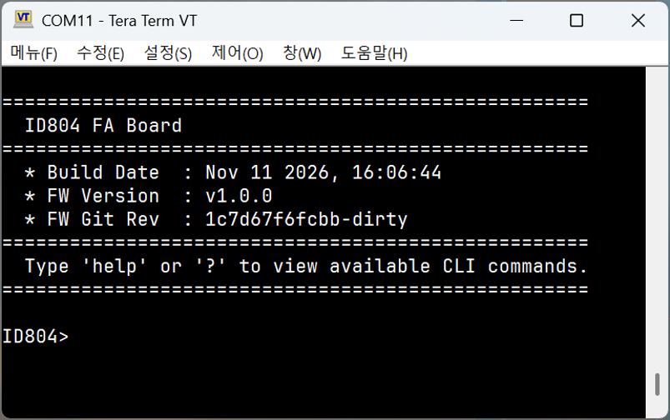
펌웨어 버전 확인 방법

Slide 4
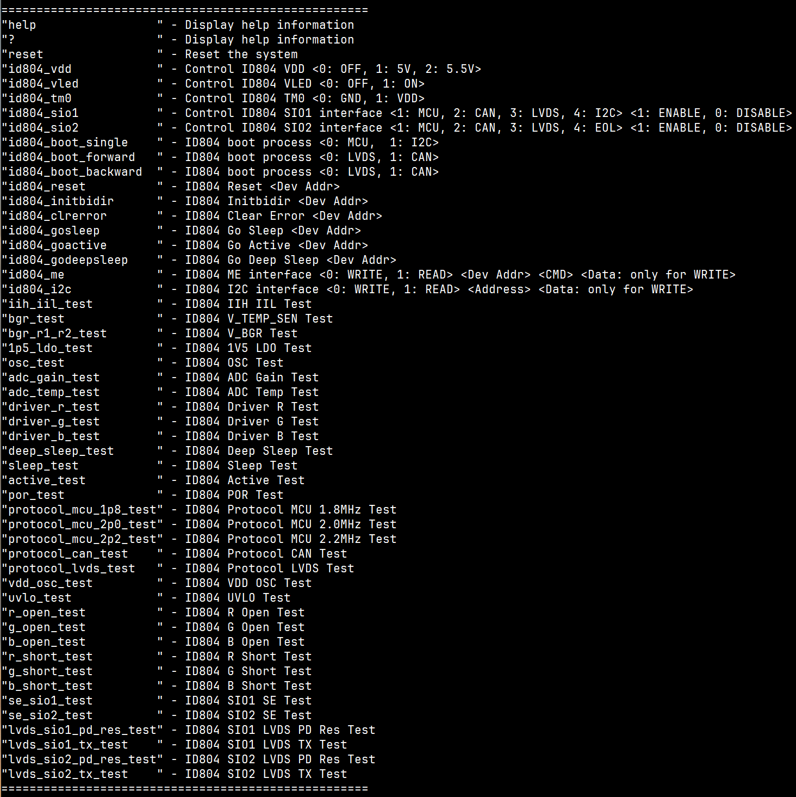
Command Line Interface 명령어 모음
뒷면 이어서

Slide 5
Command Line Interface 명령어 모음
명령어 | 매개변수 (Parameters) | 설명 및 동작 | 사용 예시 |  | 비고 및 주의사항 (Notes)
help | - | 도움말 정보 출력 | help
? | - | 도움말 정보 출력 | ?
reset | - | 전체 시스템(메인 MCU) 리셋 | reset
id804_vdd | <0: OFF, 1: 5V, 2: 5.5V> | ID804 VDD 전압 제어 | id804_vdd 1 | VDD 5V
id804_vled | <0: OFF, 1: 5V> | ID804 VLED 전원 제어 | id804_vled 1 | VLED 5V
id804_tm0 | <0: GND, 1: VDD> | ID804 TM0 핀 논리 수준 제어 | id804_tm0 0 | TM0 GND
id804_sio1 | <인터페이스> <활성화> | SIO1 인터페이스 통신 경로 선택 및 활성화 | id804_sio1 2 1 | SIO1 CAN 선택 후 Enable
 | • 인터페이스: 1: MCU, 2: CAN, 3: LVDS, 4: I2C
 | • 활성화: 1: ENABLE, 0: DISABLE
id804_sio2 | <인터페이스> <활성화> | SIO2 인터페이스 통신 경로 선택 및 활성화 | id804_sio2 3 1 | SIO2 LVDS 선택 후 Enable
 | • 인터페이스: 1: MCU, 2: CAN, 3: LVDS, 4: EOL
 | • 활성화: 1: ENABLE, 0: DISABLE
id804_boot_single | <0: MCU, 1: I2C> | ID804 Single 부팅 시 통신 방식 설정 | id804_boot_single 0 | 단일 제어, MCU 부팅 | ※ Boot 모드 변경 필요 시 보드 리셋 필요
id804_boot_forward | <0: LVDS, 1: CAN> | ID804 Forward 부팅 시 통신 방식 설정 | id804_boot_forward 1 | 복수 정방향 제어, CAN 부팅 | ※ Boot 모드 변경 필요 시 보드 리셋 필요
id804_boot_backward | <0: LVDS, 1: CAN> | ID804 Backward 부팅 시 통신 방식 설정 | id804_boot_backward 0 | 복수 역방향 제어, LVDS 부팅 | ※ Boot 모드 변경 필요 시 보드 리셋 필요
id804_reset | <Dev Addr> | 지정 Dev Addr ID804 RESET | id804_reset 0 | RESET, Broadcast
id804_initbidir | <Dev Addr> | 지정 Dev Addr ID804 INITBIDIR | id804_initbidir 1 | INITBIDIR, Dev Addr = 1
id804_clrerror | <Dev Addr> | 지정 Dev Addr ID804 CLRERROR | id804_clrerror 0 | CLRERROR, Broadcast
id804_gosleep | <Dev Addr> | 지정 Dev Addr ID804 GOSLEEP | id804_gosleep 10 | GOSLEEP, Dev Addr = 10
id804_goactive | <Dev Addr> | 지정 Dev Addr ID804 GOACTIVE | id804_goactive 100 | GOACTIVE, Dev Addr = 100
id804_godeepsleep | <Dev Addr> | 지정 Dev Addr ID804 GODEEPSLEEP | id804_godeepsleep 1000 | GODEEPSLEEP, Dev Addr = 1000
id804_me | <0: WRITE, 1: READ> <Dev Addr> <CMD> <Data> | M.E. 인터페이스 레지스터 Read/Write | • 쓰기: id804_me 0 0 0xA0 0xFFFFFF | SET_RGB, Broadcast | Read 시 Data 인자는 생략
 |  |  | • 읽기: id804_me 1 2 0x60 | READ_RGB, Dev Addr = 2
id804_i2c | <0: WRITE, 1: READ> <Address> <Data> | I2C 인터페이스 레지스터 Read/Write | • 쓰기: id804_i2c 0 0x20 0xAB | Address = 0x20, Data = 0xAB | Read 시 Data 인자는 생략
 |  |  | • 읽기: id804_i2c 1 0x20 | Address = 0x20
이어서

Slide 6
Command Line Interface 명령어 모음
명령어 | 매개변수 (Parameters) | 설명 및 동작 | 사용 예시 |  | 비고 및 주의사항 (Notes)
iih_iil_test | - | Test #23 ~ #38 셋팅 (IIH, IIL) | iih_iil_test
bgr_test | - | Test #45 셋팅 (V TEMP SEN) | bgr_test
bgr_r1_r2_test | - | Test #46 셋팅 (V BGR) | bgr_r1_r2_test
1p5_ldo_test | - | Test #47 셋팅 (1.5V LDO) | 1p5_ldo_test
osc_test | - | Test #48 셋팅 (OSC) | osc_test
adc_gain_test | - | Test #49 셋팅 (ADC GAIN) | adc_gain_test
adc_temp_test | - | Test #50 셋팅 (ADC TEMP) | adc_temp_test
driver_r_test | - | Test #51, 54 셋팅 (DRIVER R, R Accuracy) | driver_r_test
driver_g_test | - | Test #52, 55 셋팅 (DRIVER G, G Accuracy) | driver_g_test
driver_b_test | - | Test #53, 56 셋팅 (DRIVER B, B Accuracy) | driver_b_test
deep_sleep_test | - | Test #57 셋팅 (DEEP SLEEP) | deep_sleep_test
sleep_test | - | Test #58 셋팅 (SLEEP) | sleep_test
active_test | - | Test #59 셋팅 (ACTIVE) | active_test
por_test | - | Test #60 셋팅 (POR) | por_test
protocol_mcu_1p8_test | - | Test #61 셋팅 (PROTOCOL TEST (MCU 1.8MHz)) | protocol_mcu_1p8_test
protocol_mcu_2p0_test | - | Test #62 셋팅 (PROTOCOL TEST (MCU 2.0MHz)) | protocol_mcu_2p0_test
protocol_mcu_2p2_test | - | Test #63 셋팅 (PROTOCOL TEST (MCU 2.2MHz)) | protocol_mcu_2p2_test
protocol_can_test | - | Test #64 셋팅 (PROTOCOL TEST (CAN)) | protocol_can_test
protocol_lvds_test | - | Test #65 셋팅 (PROTOCOL TEST (LVDS)) | protocol_lvds_test
vdd_osc_test | - | Test #68 셋팅 (VDD OSC) | vdd_osc_test
uvlo_test | - | Test #69 ~ #71 셋팅 (UV_LH, HL, HIST) | uvlo_test
r_open_test | - | Test #72, #73 셋팅 (R OPEN FALL, RISE) | r_open_test
g_open_test | - | Test #74, #75 셋팅 (G OPEN FALL, RISE) | g_open_test
b_open_test | - | Test #76, #77 셋팅 (B OPEN FALL, RISE) | b_open_test
r_short_test | - | Test #78 셋팅 (R SHORT) | r_short_test
g_short_test | - | Test #79 셋팅 (G SHORT) | g_short_test
b_short_test | - | Test #80 셋팅 (B SHORT) | b_short_test
se_sio1_test | - | Test #81 ~ #92 셋팅 (SIO1 PORT Single-Ended) | se_sio1_test
se_sio2_test | - | Test #93 ~ #104 셋팅 (SIO2 PORT Single-Ended) | se_sio2_test
lvds_sio1_pd_res_test | - | Test #105 ~ #107 셋팅 (SIO1 PORT LVDS RES) | lvds_sio1_pd_res_test
lvds_sio1_tx_test | - | Test #108 ~ #112 셋팅 (SIO1 PORT LVDS TX) | lvds_sio1_tx_test
lvds_sio2_pd_res_test | - | Test #113 ~ #115 셋팅 (SIO2 PORT LVDS RES) | lvds_sio2_pd_res_test
lvds_sio2_tx_test | - | Test #116 ~ #120 셋팅 (SIO2 PORT LVDS TX) | lvds_sio2_tx_test

Slide 7
ID804 Control
(Single, MCU)

Slide 8
ID804 Control (Single, MCU)
[테스트 항목]
- ID804 단일 장치 제어
- 통신 모드 설정
SIO1: MCU (M.E.)
SIO2: EOL
MCU
ID804
#1
CAN
#1
CAN
#2
ID804
#2
CAN
#3
(Optional)
SIO1
SIO2
EOL
.
SIO1
SIO2
.
TM0
GND

Slide 9
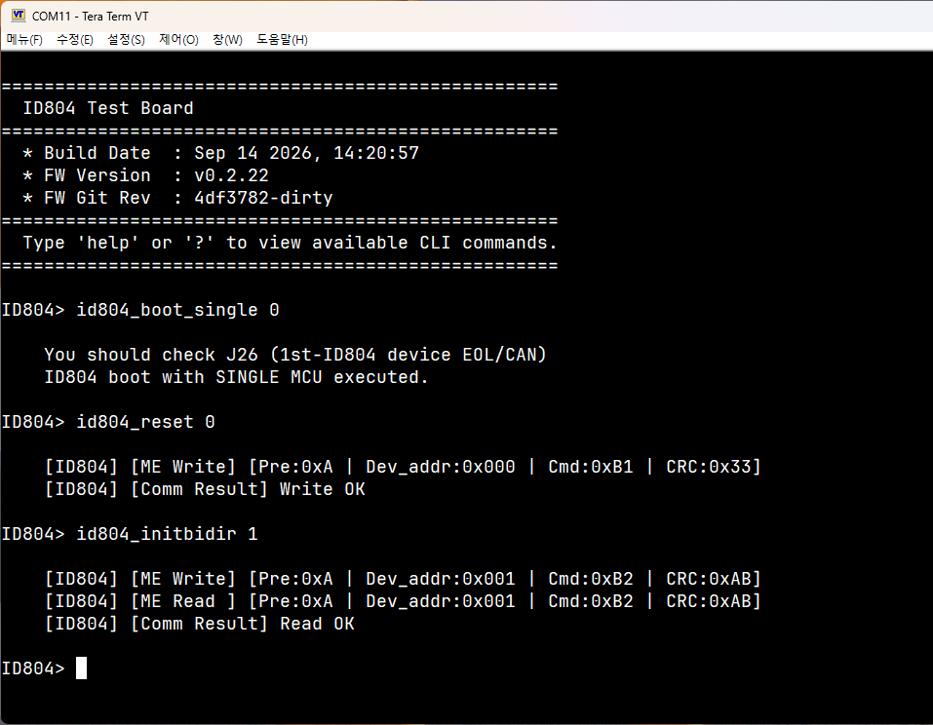
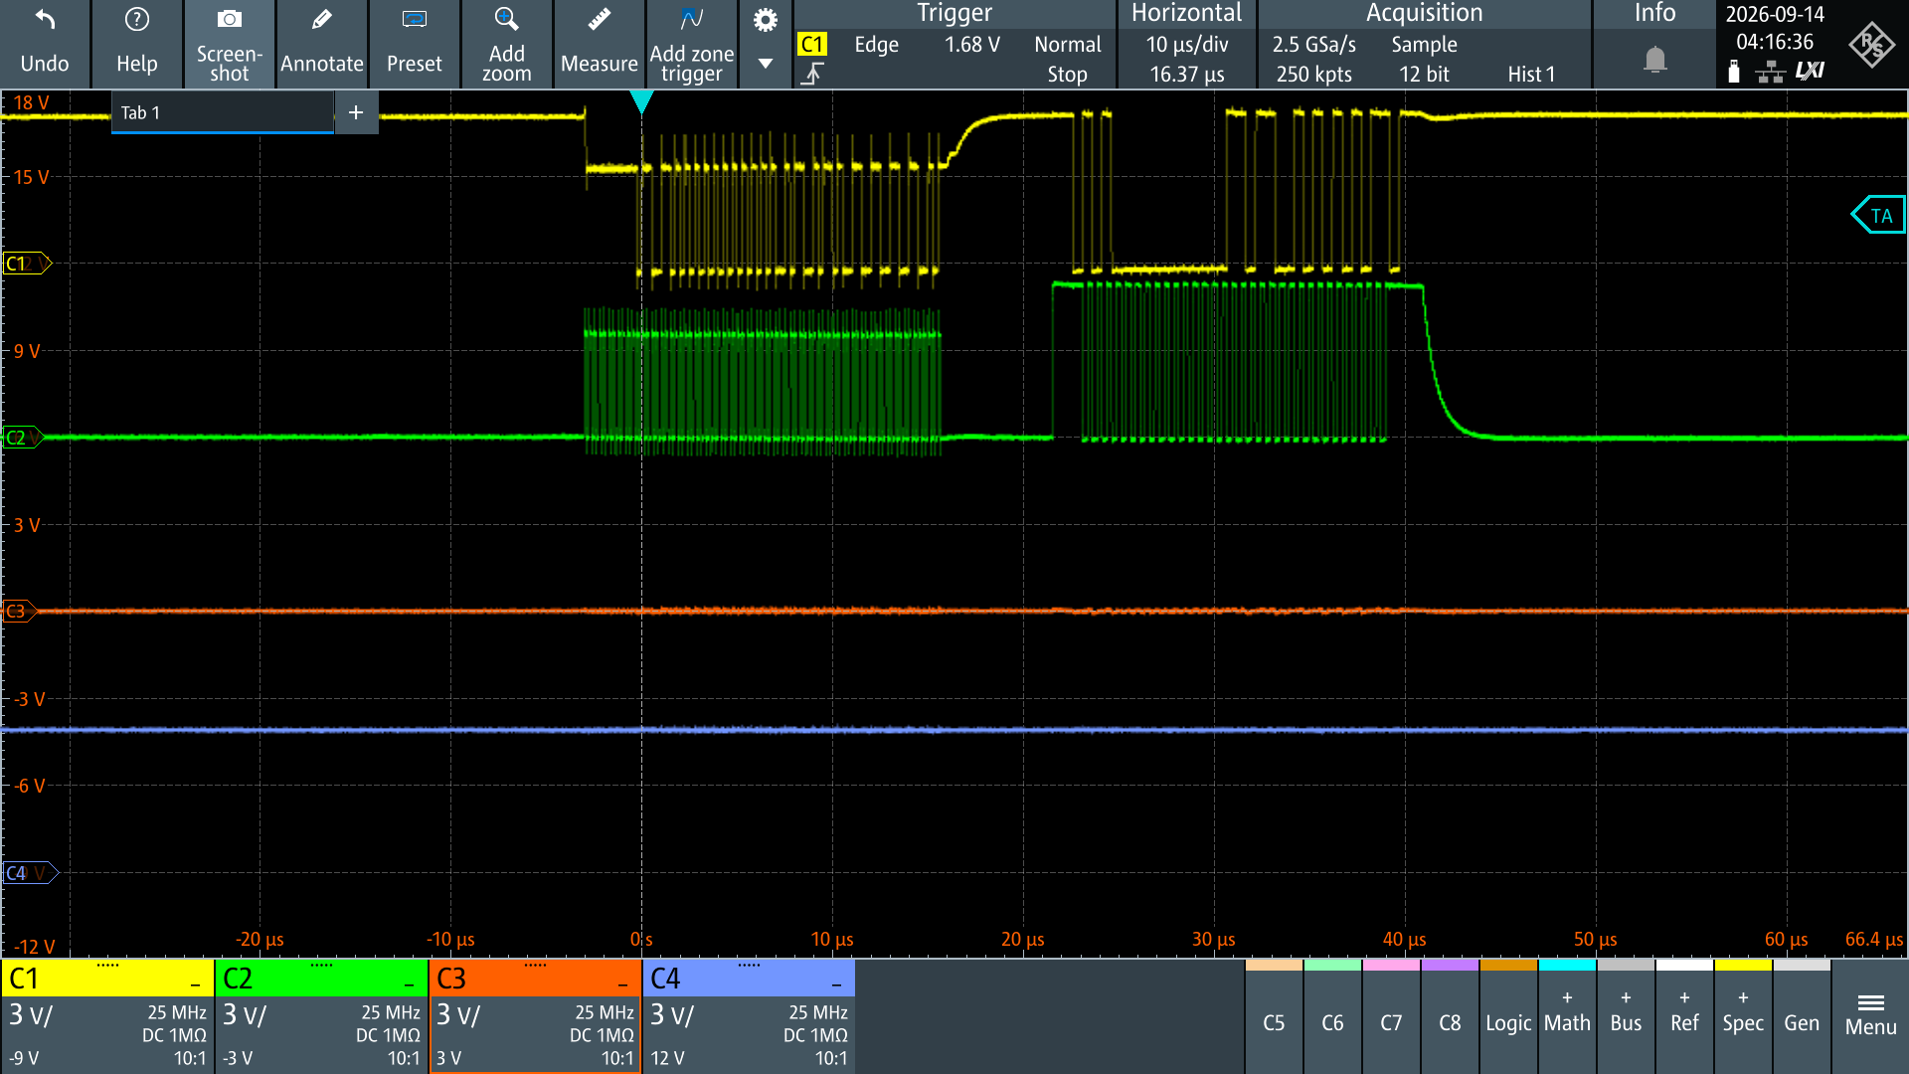
ID804 Control (Single, MCU)
Example) ID804 Command - INITBIDIR
ID804 connection: Single Test, MCU
$\overline{MCU}$/I2C
Downstream
Upstream
ID804 Command - RESET
Dev Addr
ID804 Command - INITBIDIR
SIO1P
SIO1N
SIO2P
SIO2N
Dev Addr
ME Frame Descriptions

Slide 10
ID804 Control
(Single, I2C)

Slide 11
ID804 Control (Single, I2C)
[테스트 항목]
- ID804 단일 장치 제어
- 통신 모드 설정
SIO1: MCU (I2C)
SIO2: EOL
MCU
ID804
#1
CAN
#1
CAN
#2
ID804
#2
CAN
#3
(Optional)
SIO1
SIO2
EOL
.
SIO1
SIO2
.
TM0
ID804_VDD

Slide 12
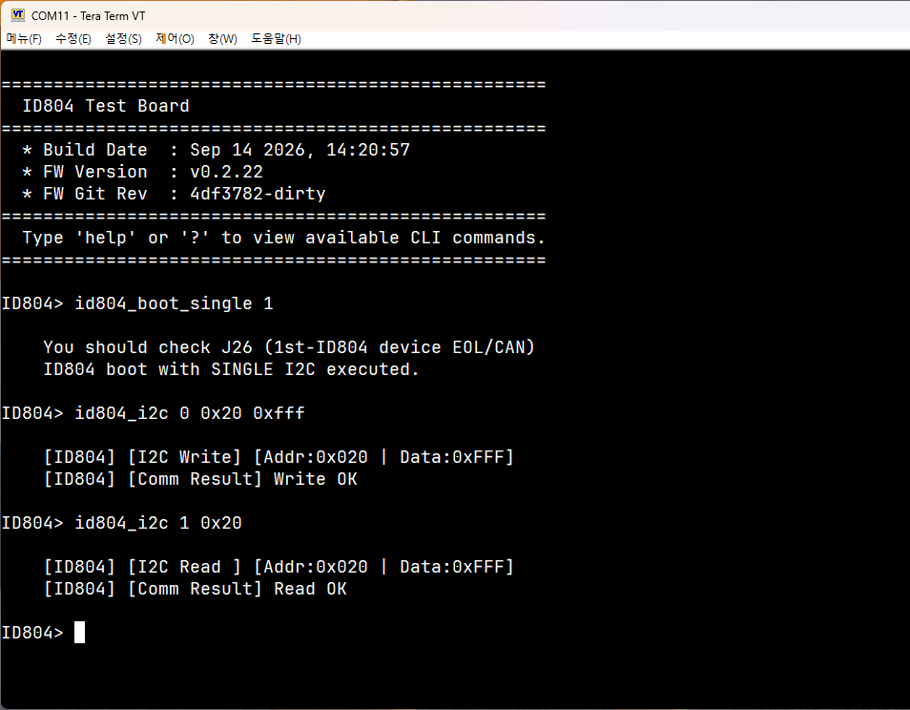
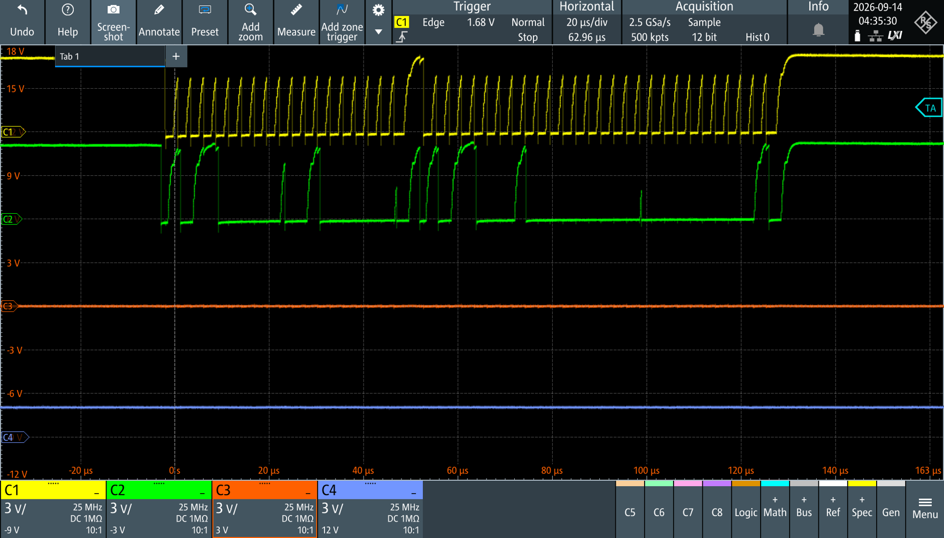
ID804 Control (Single, I2C)
Example) ID804 I2C Read
ID804 connection: Single Test, I2C
$\overline{MCU}$/I2C
ID804 I2C Write
$$R/\overline{Ｗ}$$
Address
Data
ID804 I2C Read
SIO1P
SIO1N
SIO2P
SIO2N
$$R/\overline{Ｗ}$$
Address
I2C Frame Descriptions

Slide 13
ID804 Control
(Forward, LVDS & CAN)

Slide 14
ID804 Control (Forward)
[테스트 항목]
- ID804 복수(#1, #2) 장치 제어
- 통신 모드 설정
SIO1: MCU (M.E.)
SIO2: LVDS or CAN
Forward via LVDS : →
Forward via CAN : →
LVDS
MCU
ID804
#1
CAN
#1
CAN
#2
ID804
#2
CAN
#3
(Optional)
1)
SIO2
.
.
SIO1
SIO2
SIO1
2)
.
.
CAN
TM0
GND

Slide 15
ID804 Control (Forward)
STATUS1 @ PROTOCOL TEST (LVDS)
IC_STATE[2:0]: Represent current IC state. 3'b000 : POR. (default) 3'b001 : Uninitialized 3'b010 : Sleep 3'b011 : Active 3'b100 : Deepsleep SIO2[1:0]: Communication mode of SIO2. 2'b00 : LVDS 2'b01 : EOL 2'b10 : MCU 2'b11 : CAN Value is set automatically at startup and after reset. SIO1[1:0]: Communication mode of SIO1. 2'b00 : LVDS 2'b01 : EOL 2'b10 : MCU 2'b11 : CAN Value is set automatically at startup and after reset.
 | SIO”2” | SIO”1” | STATUS1
1st ID804 | LVDS 2b’00 | MCU 2b’10 | 3h’022
2nd ID804 | EOL 2b’01 | LVDS 2b’00 | 3h’024
LVDS
MCU
ID804
#1
CAN
#1
CAN
#2
ID804
#2
1)
SIO2
.
.
EOL
SIO1
2)
SIO1
SIO2
.
.
TM0
GND

Slide 16
ID804 Control (Forward)
STATUS1 @ PROTOCOL TEST (CAN)
IC_STATE[2:0]: Represent current IC state. 3'b000 : POR. (default) 3'b001 : Uninitialized 3'b010 : Sleep 3'b011 : Active 3'b100 : Deepsleep SIO2[1:0]: Communication mode of SIO2. 2'b00 : LVDS 2'b01 : EOL 2'b10 : MCU 2'b11 : CAN Value is set automatically at startup and after reset. SIO1[1:0]: Communication mode of SIO1. 2'b00 : LVDS 2'b01 : EOL 2'b10 : MCU 2'b11 : CAN Value is set automatically at startup and after reset.
 | SIO”2” | SIO”1” | STATUS1
1st ID804 | CAN 2b’11 | MCU 2b’10 | 3h’02E
2nd ID804 | EOL 2b’01 | CAN 2b’11 | 3h’027
MCU
ID804
#1
CAN
#1
CAN
#2
ID804
#2
1)
SIO2
.
.
SIO1
SIO2
EOL
SIO1
2)
.
.
CAN
TM0
GND

Slide 17
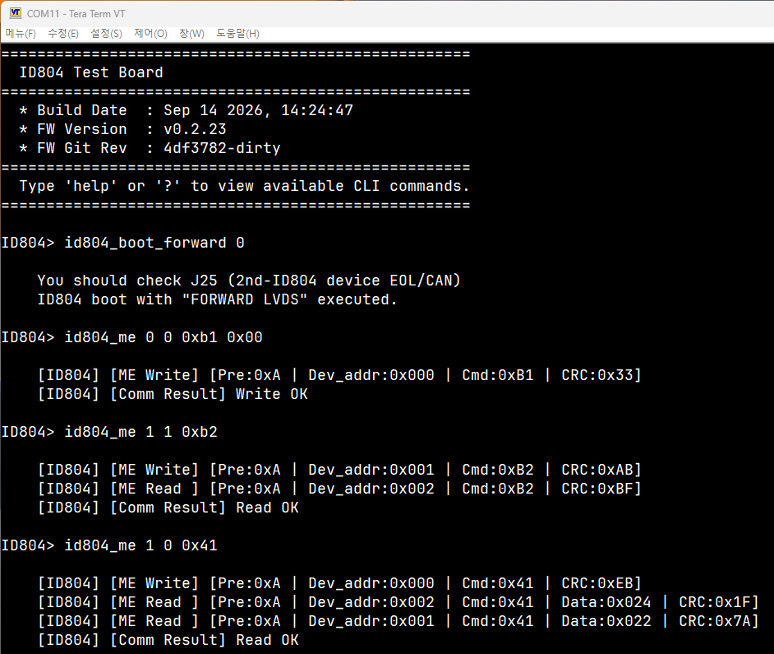
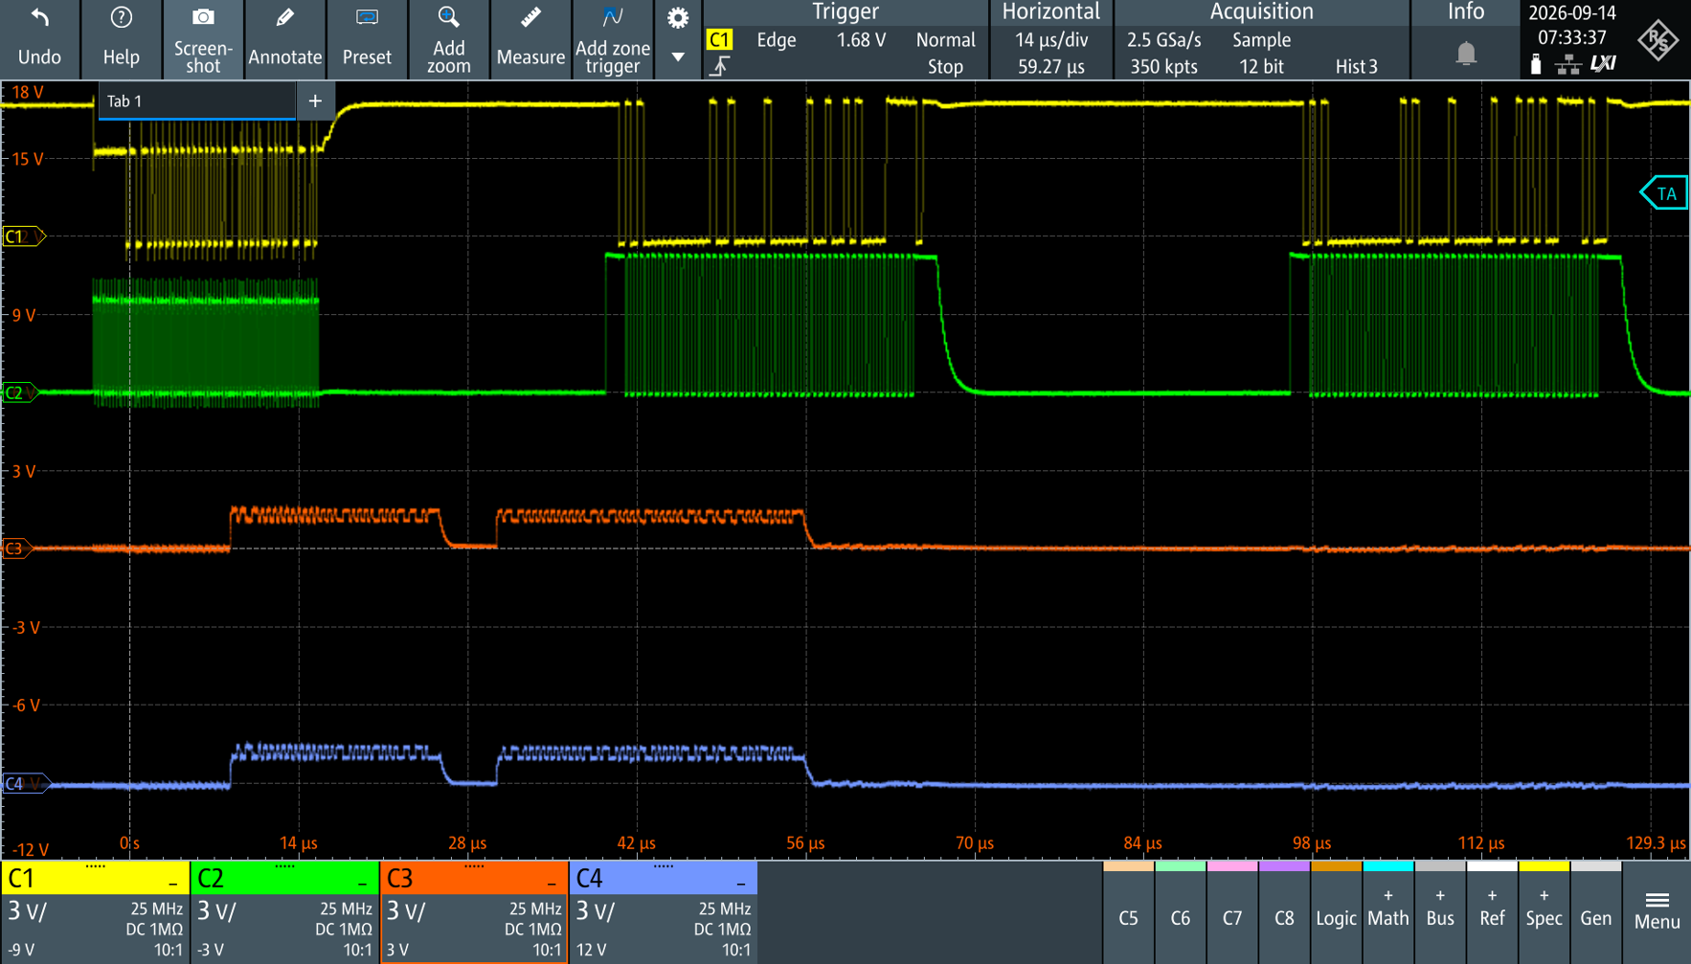
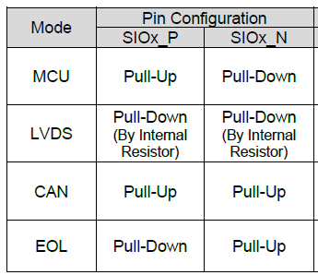
ID804 Control (Forward, LVDS)
Forward via LVDS : →
Example) ID804 READ_STATUS1
ID804 connection: Forward Test, LVDS
Downstream
Upstream
$\overline{LVDS}$/CAN
Dev Addr
ID804 RESET
$$R/\overline{Ｗ}$$
Cmd
Data
SIO1P
SIO1N
SIO2P
SIO2N
Dev Addr
ID804 INITBIDIR
$$R/\overline{Ｗ}$$
Cmd
Dev Addr
ID804 READ_STATUS1
$$R/\overline{Ｗ}$$
Cmd
SIO2 : 2b’01 / SIO1 : 2b’00
EOL LVDS
SIO2 : 2b’00 / SIO1 : 2b’10
LVDS MCU

Slide 18
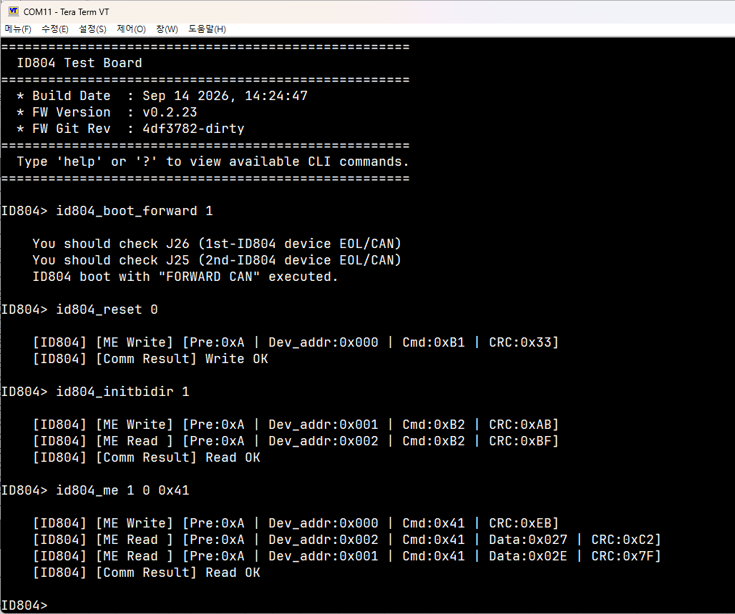
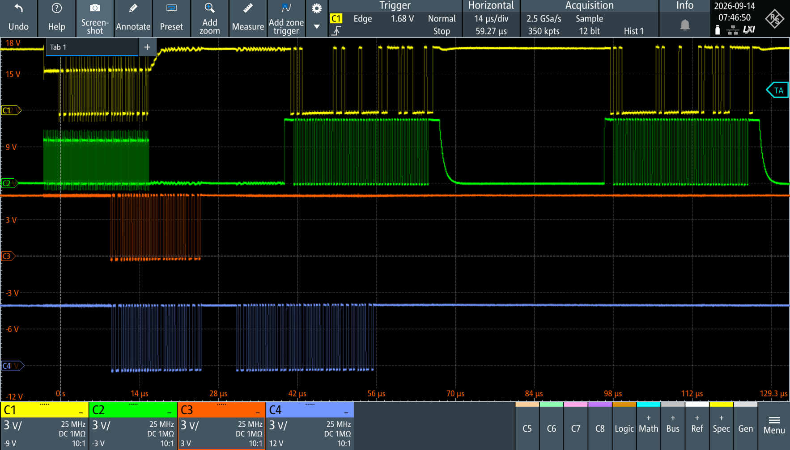
ID804 Control (Forward, CAN)
Forward via CAN : →
Example) ID804 READ_STATUS1
ID804 connection: Forward Test, CAN
Downstream
Upstream
$\overline{LVDS}$/CAN
ID804 RESET
Dev Addr
SIO1P
SIO1N
SIO2P
SIO2N
ID804 INITBIDIR
Dev Addr
ID804 READ_STATUS1
SIO2 : 2b’01 / SIO1 : 2b’11
EOL CAN
$$R/\overline{Ｗ}$$
Cmd
SIO2 : 2b’11 / SIO1 : 2b’10
CAN MCU

Slide 19
ID804 Control
(Backward, LVDS & CAN)

Slide 20
ID804 Control (Backward)
[테스트 항목]
- ID804 복수(#1, #2) 장치 제어
- 통신 모드 설정
SIO1: LVDS or CAN
SIO2: MCU (M.E.)
Backward via LVDS : →
Backward via CAN : →
LVDS
⚠ Backward 모드에서는 SIO1/SIO2 포트 역할이 반전됩니다.
MCU
ID804
#1
CAN
#1
CAN
#2
ID804
#2
CAN
#3
(Optional)
1)
SIO1
.
.
SIO1
SIO2
SIO2
2)
.
.
※ SIO1/2
포트 반전
CAN
TM0
GND

Slide 21
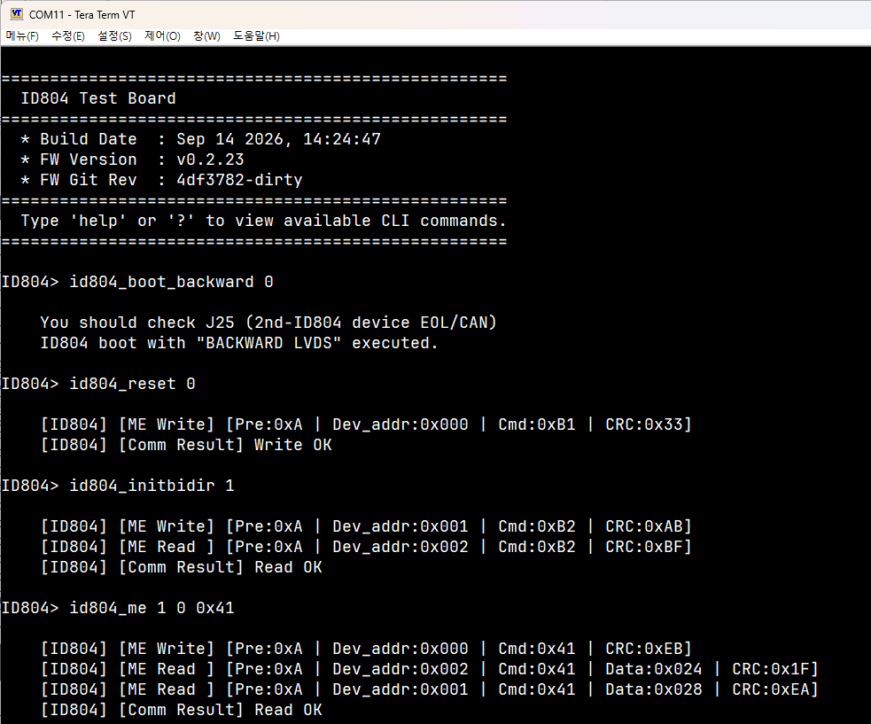
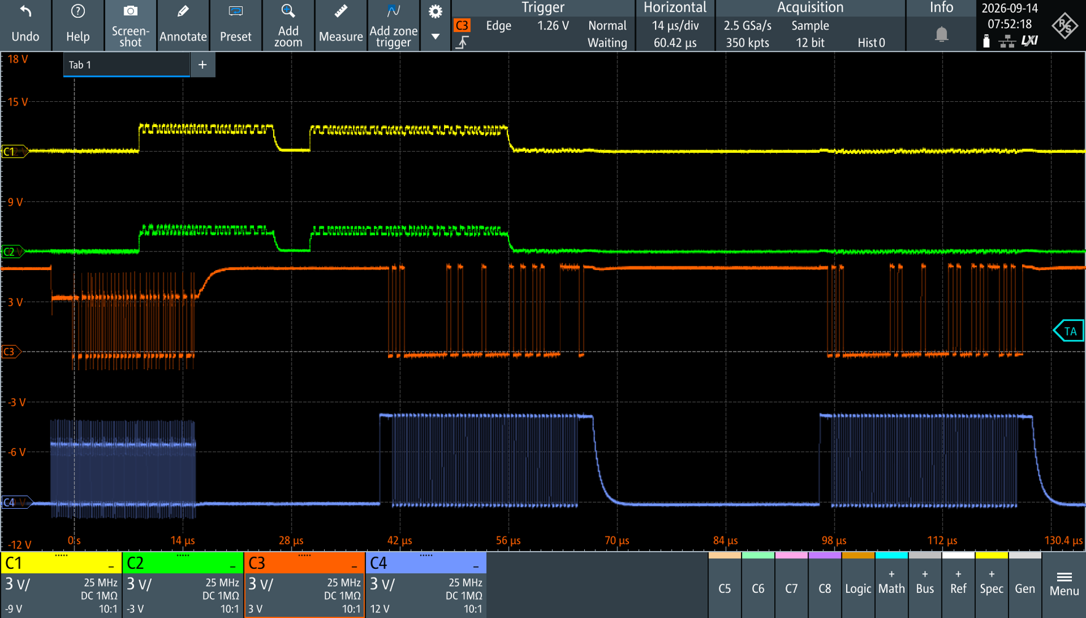
ID804 Control (Backward, LVDS)
Backward via LVDS : →
Example) ID804 READ_STATUS1
Downstream
Upstream
ID804 connection: Backward Test, LVDS
$\overline{LVDS}$/CAN
ID804 RESET
Dev Addr
SIO1P
SIO1N
SIO2P
SIO2N
ID804 INITBIDIR
Dev Addr
Dev Addr
ID804 READ_STATUS1
$$R/\overline{Ｗ}$$
Cmd
SIO2 : 2b’01 / SIO1 : 2b’00
EOL LVDS
SIO2 : 2b’10 / SIO1 : 2b’00
MCU LVDS

Slide 22
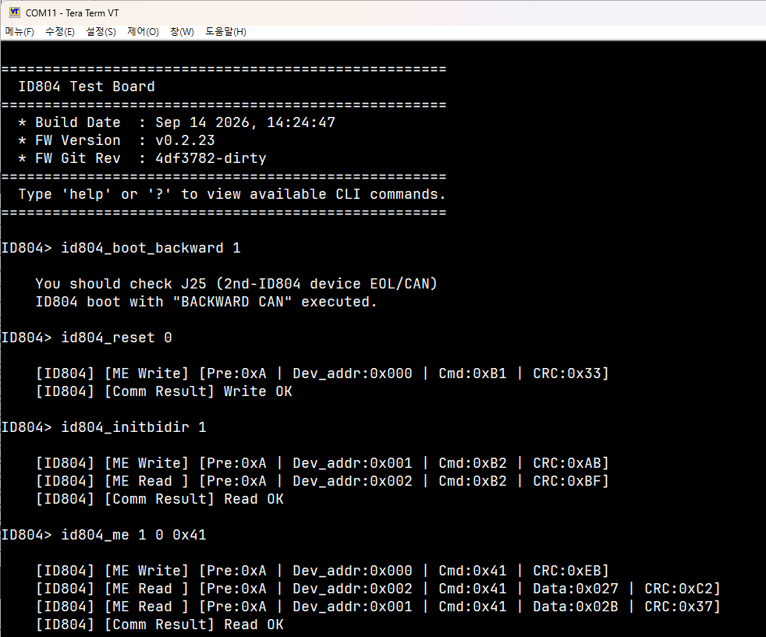
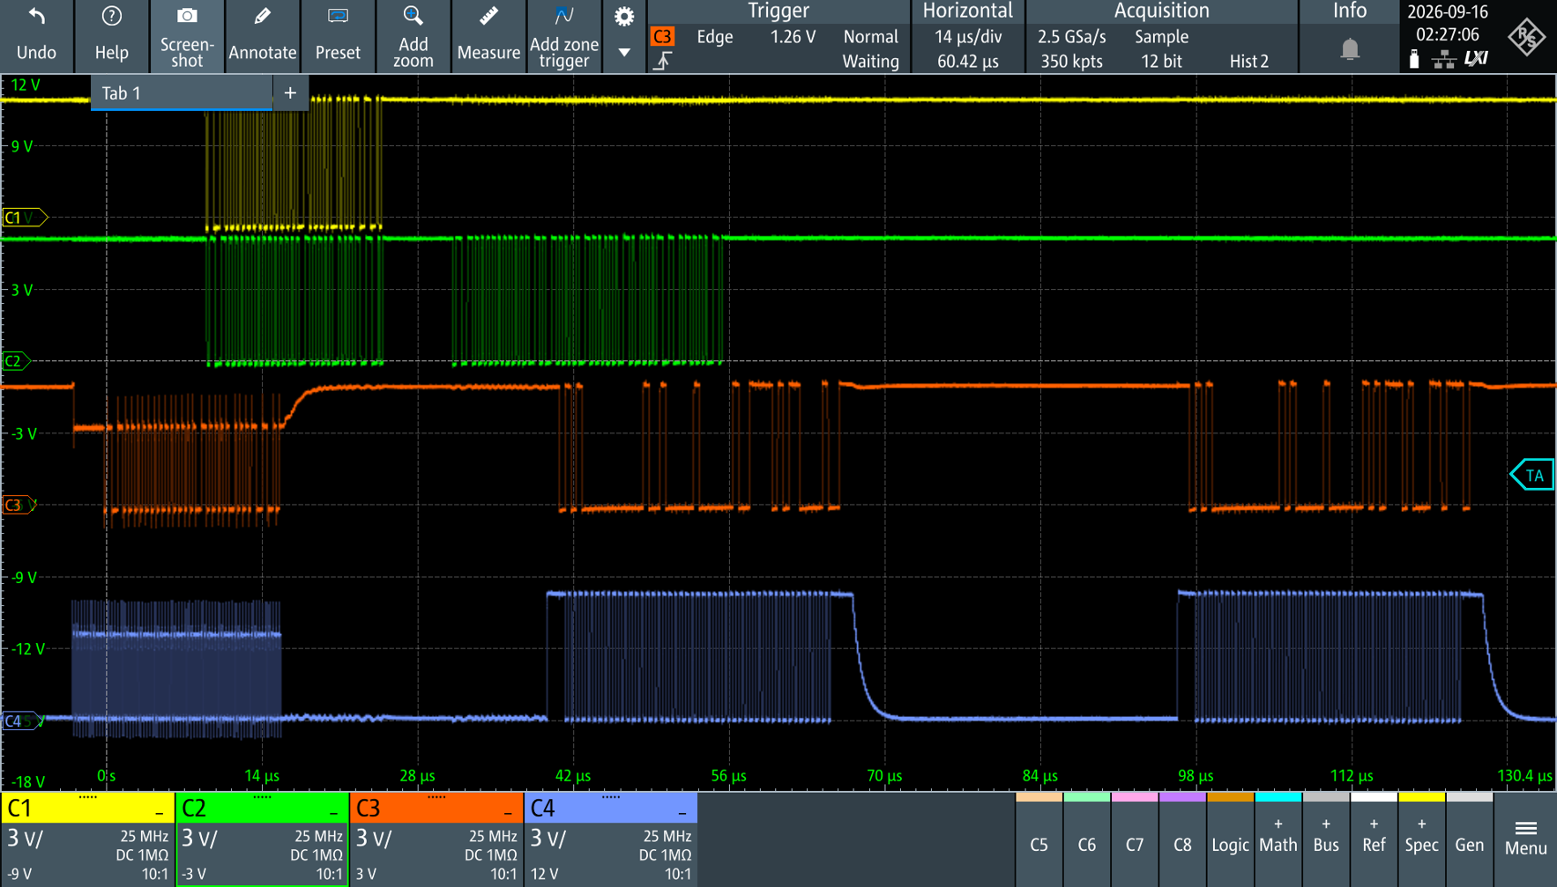
ID804 Control (Backward, CAN)
Backward via CAN : →
Example) ID804 READ_STATUS1
Downstream
Upstream
ID804 connection: Backward Test, CAN
$\overline{LVDS}$/CAN
ID804 RESET
Dev Addr
SIO1P
SIO1N
SIO2P
SIO2N
ID804 INITBIDIR
Dev Addr
Dev Addr
ID804 READ_STATUS1
$$R/\overline{Ｗ}$$
Cmd
SIO2 : 2b’01 / SIO1 : 2b’11
EOL CAN
SIO2 : 2b’10 / SIO1 : 2b’11
MCU CAN

Slide 23
ID804 FA Board
Test Plan

Slide 24
Jumper Connector Setting
시험 전, Jumper Connector Setting
Jumper | Setting | Note
J16 | Connect | ID804 1st VDD
J17 | Connect | ID804 2nd VDD
J18 | Connect | CAN Trans VDD
J19 | Connect | CAN Trans VDD
J20 | Connect | CAN Trans VDD
J21 | Connect | ID804 VDD Source
J22 | Connect | ID804 VLED Source
J25 | Left (PD) | ID804 2nd SIO2 EOL
J26 | Left (PD) | ID804 1st SIO2 EOL

Slide 25
Test Plan (#01 ~ #10)
Test #01 ~ #10: OSN
Spec 부호
확인 필요
★ 시험 시 특이 사항
- FA 보드 전원 Off, PC USB Cable 분리
- 시험 전: J16, J21, J22 OPEN
- 시험 후: J16, J21, J22 CLOSE
 | ※ 멀티미터: 다이오드 측정 모드
 | OSN
 | PAD | TP | 멀티미터 (+) | 멀티미터 (-) | 측정 결과 (예시) | SPEC Min | SPEC MAX
 | SIO1P | TP48 | GND (TP61) | TP48 | 0.616V | -0.8V | 0.3V
 | SIO1N | TP52 |  | TP52 | 0.599V
 | SIO2P | TP47 |  | TP47 | 0.618V
 | SIO2N | TP51 |  | TP51 | 0.616V
 | IOUT_R | TP54 |  | TP54 | 0.655V
 | IOUT_G | TP59 |  | TP59 | 0.655V
 | IOUG_B | TP53 |  | TP53 | 0.657V
 | TEST_V | TP43 |  | TP43 | 0.574V
 | TESTMODE0 | TP42 |  | TP42 | 0.477V

Slide 26
Test Plan (#11 ~ #22)
Test #11 ~ #20: OSP
Test #21 ~ #22: PS
★ 시험 시 특이 사항
- FA 보드 전원 Off, PC USB Cable 분리
- 시험 전: J16, J21, J22 OPEN
- 시험 후: J16, J21, J22 CLOSE
 | ※ 멀티미터: 다이오드 측정 모드
 | OSP
 | PAD | TP | 멀티미터 (+) | 멀티미터 (-) | 측정 결과 (예시) | SPEC Min | SPEC MAX
 | SIO1P | TP48 | TP48 | VDD (TP38) | 0.617V | 0.3V | 0.8V
 | SIO1N | TP52 | TP52 |  | 0.617V
 | SIO2P | TP47 | TP47 |  | 0.618V
 | SIO2N | TP51 | TP51 |  | 0.619V
 | IOUT_R | TP54 | TP54 |  | 0.635V
 | IOUT_G | TP59 | TP59 |  | 0.635V
 | IOUG_B | TP53 | TP53 |  | 0.639V
 | TEST_V | TP43 | TP43 |  | 0.635V
 | TESTMODE0 | TP42 | TP42 |  | 0.635V
 | ※ 멀티미터: 다이오드 측정 모드
 | PS
 | PAD | TP | 멀티미터 (+) | 멀티미터 (-) | 측정 결과 (예시) | SPEC Min | SPEC MAX
 | VDD5V | TP38 | GND (TP61) | TP38 | 0.508V | -0.8V | -0.2V
Spec 부호
확인 필요

Slide 27
Test Plan (#23 ~ #38)
Test #23 ~ #30: IIH
Test #31 ~ #34, #38: IIL
★ 시험 시 특이 사항
- CLI 명령어 입력 후 멀티미터 연결
Tera Term CLI 로그
 | ※ 멀티미터: 전류 측정 모드
 | IIH
 | PAD | TP | 멀티미터 (+) | 멀티미터 (-) | 측정 결과 (예시) | SPEC Min | SPEC MAX
 | SIO1P | TP48 | Power Supply 5V | TP48 | 90uA | 30uA | 70uA
 | SIO1N | TP52 |  | TP52 | 90uA
 | SIO2P | TP47 |  | TP47 | 90uA
 | SIO2N | TP51 |  | TP51 | 90uA
 | IOUT_R | TP54 |  | TP54 | 계측기 분해능 | -1uA | 1uA
 | IOUT_G | TP59 |  | TP59 | 계측기 분해능
 | IOUG_B | TP53 |  | TP53 | 계측기 분해능
 | TEST_V | TP43 |  | TP43 | 계측기 분해능
 | ※ 멀티미터: 전류 측정 모드
 | IIL
 | PAD | TP | 멀티미터 (+) | 멀티미터 (-) | 측정 결과 (예시) | SPEC Min | SPEC MAX
 | SIO1P | TP48 | TP48 | Power Supply 0V | 계측기 분해능 | -1uA | 1uA
 | SIO1N | TP52 | TP52 |  | 계측기 분해능
 | SIO2P | TP47 | TP47 |  | 계측기 분해능
 | SIO2N | TP51 | TP51 |  | 계측기 분해능
 | TEST_V | TP43 | TP43 |  | 계측기 분해능
ID804> iih_iil_test
ID804 VDD set to 5V.
ID804 VLED turned ON.
ID804 SIO1 LVDS set to ENABLE.
ID804 SIO2 LVDS set to ENABLE.

Slide 28
Test Plan (#45)
Test #45: V TEMP SEN
★ 시험 시 특이 사항 없음
Tera Term CLI 로그
 | ※ 멀티미터: 전압 측정 모드
 | V TEMP SEN
 | PAD | TP | 멀티미터 (+) | 멀티미터 (-) | 측정 결과 (예시) | SPEC Min | SPEC MAX
 | TM1 | TP43 | TP43 | GND (TP61) | 1.169V | 0V | 2V
ID804> bgr_test
You should check J26 (1st-ID804 device EOL(PD)/CAN(PU))
ID804 boot with "SINGLE I2C" executed.
[ID804] [I2C Write] [Addr:0x0E0 | Data:0x800]
[ID804] [Comm Result] Write OK
[ID804] [I2C Write] [Addr:0x0E0 | Data:0x808]
[ID804] [Comm Result] Write OK

Slide 29
Test Plan (#46)
Test #46: V BGR
★ 시험 시 특이 사항 없음
Tera Term CLI 로그
 | ※ 멀티미터: 전압 측정 모드
 | V BGR
 | PAD | TP | 멀티미터 (+) | 멀티미터 (-) | 측정 결과 (예시) | SPEC Min | SPEC MAX
 | TM1 | TP43 | TP43 | GND (TP61) | 1.19V | 1.15V | 1.25V
ID804> bgr_r1_r2_test
You should check J26 (1st-ID804 device EOL(PD)/CAN(PU))
ID804 boot with "SINGLE I2C" executed.
[ID804] [I2C Write] [Addr:0x0E0 | Data:0x800]
[ID804] [Comm Result] Write OK
[ID804] [I2C Write] [Addr:0x0E0 | Data:0x818]
[ID804] [Comm Result] Write OK

Slide 30
Test Plan (#47)
Test #47: 1.5V LDO
★ 시험 시 특이 사항 없음
Tera Term CLI 로그
 | ※ 멀티미터: 전압 측정 모드
 | 1.5V LDO
 | PAD | TP | 멀티미터 (+) | 멀티미터 (-) | 측정 결과 (예시) | SPEC Min | SPEC MAX
 | TM1 | TP43 | TP43 | GND (TP61) | 1.501V | 1.45V | 1.55V
ID804> 1p5_ldo_test
You should check J26 (1st-ID804 device EOL(PD)/CAN(PU))
ID804 boot with "SINGLE I2C" executed.
[ID804] [I2C Write] [Addr:0x0E0 | Data:0x800]
[ID804] [Comm Result] Write OK
[ID804] [I2C Write] [Addr:0x0E0 | Data:0x820]
[ID804] [Comm Result] Write OK

Slide 31
Test Plan (#48)
Test #48: OSC
★ 시험 시 특이 사항 없음
Tera Term CLI 로그
 | ※ 멀티미터: 미사용 (오실로스코프 사용)
 | OSC
 | PAD | TP | 오실로스코프 (+) | 오실로스코프 (-) | 측정 결과 (예시) | SPEC Min | SPEC MAX
 | SIO2N | TP51 | TP51 | GND (TP61) | 1.00MHz | 0.95MHz | 1.05MHz
ID804> osc_test
You should check J26 (1st-ID804 device EOL(PD)/CAN(PU))
ID804 boot with "SINGLE I2C" executed.
[ID804] [I2C Write] [Addr:0x0E0 | Data:0x800]
[ID804] [Comm Result] Write OK
[ID804] [I2C Write] [Addr:0x0E0 | Data:0xC00]
[ID804] [Comm Result] Write OK

Slide 32
Test Plan (#49)
Test #49: ADC GAIN
★ 시험 시 특이 사항 없음
Tera Term CLI 로그
 | ※ 멀티미터: 전압 측정 모드
 | ADC GAIN
 | PAD | TP | 멀티미터 (+) | 멀티미터 (-) | 측정 결과 (예시) | SPEC Min | SPEC MAX
 | TM1 | TP43 | TP43 | GND (TP61) | 1.262V | 1.0V | 1.52V
ID804> adc_gain_test
You should check J26 (1st-ID804 device EOL(PD)/CAN(PU))
ID804 boot with "SINGLE I2C" executed.
[ID804] [I2C Write] [Addr:0x0E0 | Data:0x800]
[ID804] [Comm Result] Write OK
[ID804] [I2C Write] [Addr:0x0E0 | Data:0x810]
[ID804] [Comm Result] Write OK

Slide 33
Test Plan (#50)
Spec 정의 필요
Response 유무
or
온도 수치 확인
Test #50: ADC TEMP
★ 시험 시 특이 사항 없음
Tera Term CLI 로그
 | ※ 멀티미터: 미사용 (CLI 로그 확인)
 | ADC TEMP
 | PAD | TP | 멀티미터 (+) | 멀티미터 (-) | 측정 결과 (예시) | SPEC Min | SPEC MAX
 | CLI Log | - | - | - | 36.364℃ | - | -
ID804> adc_temp_test
You should check J26 (1st-ID804 device EOL(PD)/CAN(PU))
ID804 boot with "SINGLE I2C" executed.
[ID804] [I2C Write] [Addr:0x0E0 | Data:0x800]
[ID804] [Comm Result] Write OK
[ID804] [I2C Read ] [Addr:0x003 | Data:0x1CA]
[ID804] [Comm Result] Read OK
[ID804] [Temp] 36.364

Slide 34
Test Plan (#51, #54)
Accuracy
계산에 사용될
Spec 정의 필요
Test #51: Driver R
Test #54: Spec R
★ 시험 시 특이 사항
- 시험 전 J22(VLED) OPEN
- CLI 명령어 입력 후 멀티미터 연결
- 시험 후 J22 CLOSE
Tera Term CLI 로그
 | ※ 멀티미터: 전류 측정 모드
 | DRIVER R
 | PAD | TP | 멀티미터 (+) | 멀티미터 (-) | 측정 결과 (예시) | SPEC Min | SPEC MAX
 | IOUT_R | TP54 | Power Supply 5V | TP54 | 17.54mA | 13mA | 19mA
 | Accuracy R
 | PAD | TP | 멀티미터 (+) | 멀티미터 (-) | 측정 결과 (예시) | SPEC Min | SPEC MAX
 | - | - | - | - | =(spec - R) / spec | -3% | 3%
 |  |  |  |  | -9.62%
ID804> driver_r_test
You should check J26 (1st-ID804 device EOL(PD)/CAN(PU))
ID804 boot with "SINGLE I2C" executed.
ID804 VLED turned OFF.
[ID804] [I2C Write] [Addr:0x0E0 | Data:0x800]
[ID804] [Comm Result] Write OK
[ID804] [I2C Write] [Addr:0x0E3 | Data:0xA5A]
[ID804] [Comm Result] Write OK
[ID804] [I2C Write] [Addr:0x0F1 | Data:0xFFF]
[ID804] [Comm Result] Write OK
[ID804] [I2C Write] [Addr:0x00F | Data:0xBA3]
[ID804] [Comm Result] Write OK
[ID804] [I2C Write] [Addr:0x0E0 | Data:0x804]
[ID804] [Comm Result] Write OK
[ID804] [I2C Write] [Addr:0x020 | Data:0xFFF]
[ID804] [Comm Result] Write OK
[ID804] [I2C Write] [Addr:0x021 | Data:0xFFF]
[ID804] [Comm Result] Write OK
DRIVER R 항목의
SPEC 중간값을
“spec”으로 사용함

Slide 35
Test Plan (#52, #55)
Accuracy
계산에 사용될
Spec 정의 필요
Test #52: Driver G
Test #55: Spec G
★ 시험 시 특이 사항
- 시험 전 J22(VLED) OPEN
- CLI 명령어 입력 후 멀티미터 연결
- 시험 후 J22 CLOSE
Tera Term CLI 로그
 | ※ 멀티미터: 전류 측정 모드
 | DRIVER G
 | PAD | TP | 멀티미터 (+) | 멀티미터 (-) | 측정 결과 (예시) | SPEC Min | SPEC MAX
 | IOUT_G | TP59 | Power Supply 5V | TP59 | 15.76mA | 10mA | 15mA
 | Accuracy G
 | PAD | TP | 멀티미터 (+) | 멀티미터 (-) | 측정 결과 (예시) | SPEC Min | SPEC MAX
 | - | - | - | - | =(spec - G) / spec | -3% | 3%
 |  |  |  |  | -26.08%
ID804> driver_g_test
You should check J26 (1st-ID804 device EOL(PD)/CAN(PU))
ID804 boot with "SINGLE I2C" executed.
ID804 VLED turned OFF.
[ID804] [I2C Write] [Addr:0x0E0 | Data:0x800]
[ID804] [Comm Result] Write OK
[ID804] [I2C Write] [Addr:0x0E3 | Data:0xA5A]
[ID804] [Comm Result] Write OK
[ID804] [I2C Write] [Addr:0x0F2 | Data:0xFFF]
[ID804] [Comm Result] Write OK
[ID804] [I2C Write] [Addr:0x00F | Data:0xBA3]
[ID804] [Comm Result] Write OK
[ID804] [I2C Write] [Addr:0x0E0 | Data:0x802]
[ID804] [Comm Result] Write OK
[ID804] [I2C Write] [Addr:0x020 | Data:0xFFF]
[ID804] [Comm Result] Write OK
[ID804] [I2C Write] [Addr:0x021 | Data:0xFFF]
[ID804] [Comm Result] Write OK
DRIVER G 항목의
SPEC 중간값을
“spec”으로 사용함

Slide 36
Test Plan (#53, #56)
Accuracy
계산에 사용될
Spec 정의 필요
Test #53: Driver B
Test #56: Spec B
★ 시험 시 특이 사항
- 시험 전 J22(VLED) OPEN
- CLI 명령어 입력 후 멀티미터 연결
- 시험 후 J22 CLOSE
Tera Term CLI 로그
 | ※ 멀티미터: 전류 측정 모드
 | DRIVER B
 | PAD | TP | 멀티미터 (+) | 멀티미터 (-) | 측정 결과 (예시) | SPEC Min | SPEC MAX
 | IOUT_B | TP53 | Power Supply 5V | TP53 | 6.09mA | 3.5mA | 5.5mA
 | Accuracy B
 | PAD | TP | 멀티미터 (+) | 멀티미터 (-) | 측정 결과 (예시) | SPEC Min | SPEC MAX
 | - | - | - | - | =(spec - B) / spec | -3% | 3%
 |  |  |  |  | -35.33%
ID804> driver_b_test
You should check J26 (1st-ID804 device EOL(PD)/CAN(PU))
ID804 boot with "SINGLE I2C" executed.
ID804 VLED turned OFF.
[ID804] [I2C Write] [Addr:0x0E0 | Data:0x800]
[ID804] [Comm Result] Write OK
[ID804] [I2C Write] [Addr:0x0E3 | Data:0xA5A]
[ID804] [Comm Result] Write OK
[ID804] [I2C Write] [Addr:0x0F3 | Data:0xFFF]
[ID804] [Comm Result] Write OK
[ID804] [I2C Write] [Addr:0x00F | Data:0xBA3]
[ID804] [Comm Result] Write OK
[ID804] [I2C Write] [Addr:0x0E0 | Data:0x801]
[ID804] [Comm Result] Write OK
[ID804] [I2C Write] [Addr:0x020 | Data:0xFFF]
[ID804] [Comm Result] Write OK
[ID804] [I2C Write] [Addr:0x021 | Data:0xFFF]
[ID804] [Comm Result] Write OK
DRIVER B 항목의
SPEC 중간값을
“spec”으로 사용함

Slide 37
Test Plan (#57)
Test #57: DEEP SLEEP
★ 시험 시 특이 사항
- 시험 전 J16 OPEN & 전류계 연결
멀티미터 연결 후 CLI 명령어 입력
시험 후 J16 CLOSE
Tera Term CLI 로그
 | ※ 멀티미터: 전류 측정 모드
 | DEEP SLEEP
 | PAD | TP | 멀티미터 (+) | 멀티미터 (-) | 측정 결과 (예시) | SPEC Min | SPEC MAX
 | VDD | TP38 | J16 | J16 | 580uA | 540uA | 700uA
ID804> deep_sleep_test
You should check J26 (1st-ID804 device EOL/CAN)
ID804 boot with "SINGLE MCU" executed.
[ID804] [ME Write] [Pre:0xA | Dev_addr:0x001 | Cmd:0xB2 | CRC:0xAB]
[ID804] [ME Read ] [Pre:0xA | Dev_addr:0x001 | Cmd:0xB2 | CRC:0xAB]
[ID804] [Daisy] Length 1
[ID804] [Comm Result] Read OK
[ID804] [ME Write] [Pre:0xA | Dev_addr:0x000 | Cmd:0xBC | CRC:0xF7]
[ID804] [Comm Result] Write OK

Slide 38
Test Plan (#58)
Test #58: SLEEP
★ 시험 시 특이 사항
- 시험 전 J16 OPEN & 전류계 연결
멀티미터 연결 후 CLI 명령어 입력
시험 후 J16 CLOSE
Tera Term CLI 로그
 | ※ 멀티미터: 전류 측정 모드
 | SLEEP
 | PAD | TP | 멀티미터 (+) | 멀티미터 (-) | 측정 결과 (예시) | SPEC Min | SPEC MAX
 | VDD | TP38 | J16 | J16 | 890uA | 750uA | 1100uA
ID804> sleep_test
You should check J26 (1st-ID804 device EOL/CAN)
ID804 boot with "SINGLE MCU" executed.
[ID804] [ME Write] [Pre:0xA | Dev_addr:0x001 | Cmd:0xB2 | CRC:0xAB]
[ID804] [ME Read ] [Pre:0xA | Dev_addr:0x001 | Cmd:0xB2 | CRC:0xAB]
[ID804] [Daisy] Length 1
[ID804] [Comm Result] Read OK
[ID804] [ME Write] [Pre:0xA | Dev_addr:0x000 | Cmd:0xB4 | CRC:0xA0]
[ID804] [Comm Result] Write OK

Slide 39
Test Plan (#59)
Test #59: ACTIVE
★ 시험 시 특이 사항
- 시험 전 J16 OPEN & 전류계 연결
멀티미터 연결 후 CLI 명령어 입력
시험 후 J16 CLOSE
Tera Term CLI 로그
 | ※ 멀티미터: 전류 측정 모드
 | ACTIVE
 | PAD | TP | 멀티미터 (+) | 멀티미터 (-) | 측정 결과 (예시) | SPEC Min | SPEC MAX
 | VDD | TP38 | J16 | J16 | 1.07mA | 0.9mA | 1.3mA
ID804> active_test
You should check J26 (1st-ID804 device EOL/CAN)
ID804 boot with "SINGLE MCU" executed.
[ID804] [ME Write] [Pre:0xA | Dev_addr:0x001 | Cmd:0xB2 | CRC:0xAB]
[ID804] [ME Read ] [Pre:0xA | Dev_addr:0x001 | Cmd:0xB2 | CRC:0xAB]
[ID804] [Daisy] Length 1
[ID804] [Comm Result] Read OK
[ID804] [ME Write] [Pre:0xA | Dev_addr:0x000 | Cmd:0xB8 | CRC:0x4B]
[ID804] [Comm Result] Write OK

Slide 40
Test Plan (#60)
Test #60: POR TEST
★ 시험 시 특이 사항
- 시험 전 J21 OPEN, J15 파워서플라이 연결
- 시험 후 J21 CLOSE, 파워서플라이 분리
Tera Term CLI 로그
 | ※ 멀티미터: 미사용 (CLI 로그 확인)
 | POR
 | PAD | TP | 멀티미터 (+) | 멀티미터 (-) | 측정 결과 (예시) | SPEC
 | CLI Log | - | - | - | A0 01 B2 AB | A0 01 B2 AB
ID804> por_test
You should check J26 (1st-ID804 device EOL(PD)/CAN(PU))
ID804 boot with "SINGLE MCU" executed.
Repeat "id804_initbidir 1" while response is received.
ID804> id804_initbidir 1
[ID804] [ME Write] [Pre:0xA | Dev_addr:0x001 | Cmd:0xB2 | CRC:0xAB]
SPI Fail at Rx
[ID804] [Comm Result] Error: SPI Failure [0x0001 | 0xB2 | 0x000000]
ID804> id804_initbidir 1
[ID804] [ME Write] [Pre:0xA | Dev_addr:0x001 | Cmd:0xB2 | CRC:0xAB]
[ID804] [ME Read ] [Pre:0xA | Dev_addr:0x001 | Cmd:0xB2 | CRC:0xAB]
[ID804] [Daisy] Length 1
[ID804] [Comm Result] Read OK
SPEC 재확인 필요
단순 Response 확인 or
Response 감지되는 VDD 전압
Not enough VDD
Enough VDD

Slide 41
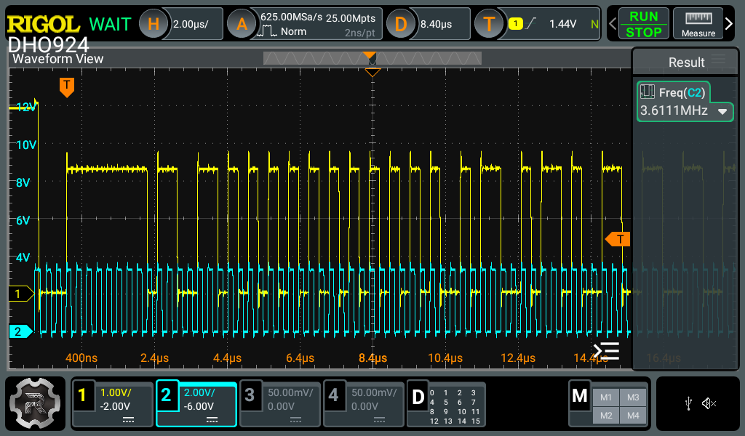
Test Plan (#61)
Test #61: PROTOCOL TEST (MCU 1p8MHz)
★ 시험 시 특이 사항 없음
Tera Term CLI 로그
 | ※ 멀티미터: 미사용 (CLI 로그 확인)
 | PROTOCOL TEST (MCU 1.8MHz)
 | PAD | TP | 멀티미터 (+) | 멀티미터 (-) | 측정 결과 (예시) | SPEC
 | CLI Log | - | - | - | A0 01 41 02 6A 9C | A0 01 41 02 6A 9C
ID804> protocol_mcu_1p8_test
ID804 Change SPI clock speed to 1.8MHz.
You should check J26 (1st-ID804 device EOL(PD)/CAN(PU))
ID804 boot with "SINGLE MCU" executed.
[ID804] [ME Write] [Pre:0xA | Dev_addr:0x001 | Cmd:0xB2 | CRC:0xAB]
[ID804] [ME Read ] [Pre:0xA | Dev_addr:0x001 | Cmd:0xB2 | CRC:0xAB]
[ID804] [Daisy] Length 1
[ID804] [Comm Result] Read OK
[ID804] [ME Write] [Pre:0xA | Dev_addr:0x001 | Cmd:0x41 | CRC:0x02]
[ID804] [ME Read ] [Pre:0xA | Dev_addr:0x001 | Cmd:0x41 | Data:0x026 | CRC:0x9C]
[ID804] [Comm Result] Read OK
[ID804] PROTOCOL MCU 1.8MHz Result: A0 01 41 02 6A 9C
별첨) SPI Speed: 3.6MHz (ME 변환 시, 1.8MHz)

Slide 42
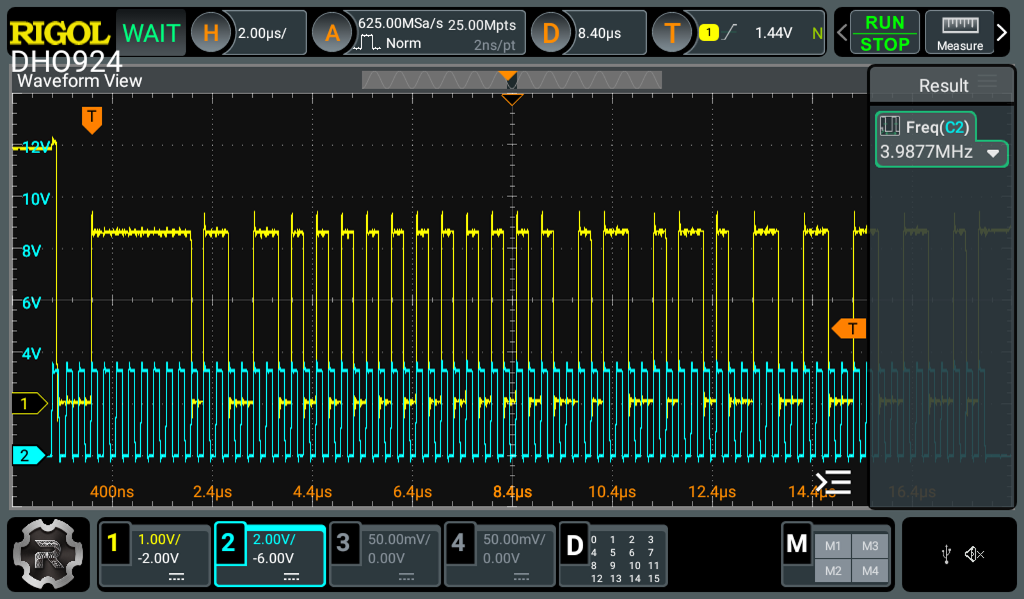
Test Plan (#62)
Test #62: PROTOCOL TEST (MCU 2p0MHz)
★ 시험 시 특이 사항 없음
Tera Term CLI 로그
 | ※ 멀티미터: 미사용 (CLI 로그 확인)
 | PROTOCOL TEST (MCU 2.0MHz)
 | PAD | TP | 멀티미터 (+) | 멀티미터 (-) | 측정 결과 (예시) | SPEC
 | CLI Log | - | - | - | A0 01 41 02 6A 9C | A0 01 41 02 6A 9C
ID804> protocol_mcu_2p0_test
ID804 Change SPI clock speed to 2.0MHz.
You should check J26 (1st-ID804 device EOL(PD)/CAN(PU))
ID804 boot with "SINGLE MCU" executed.
[ID804] [ME Write] [Pre:0xA | Dev_addr:0x001 | Cmd:0xB2 | CRC:0xAB]
[ID804] [ME Read ] [Pre:0xA | Dev_addr:0x001 | Cmd:0xB2 | CRC:0xAB]
[ID804] [Daisy] Length 1
[ID804] [Comm Result] Read OK
[ID804] [ME Write] [Pre:0xA | Dev_addr:0x001 | Cmd:0x41 | CRC:0x02]
[ID804] [ME Read ] [Pre:0xA | Dev_addr:0x001 | Cmd:0x41 | Data:0x026 | CRC:0x9C]
[ID804] [Comm Result] Read OK
[ID804] PROTOCOL MCU 2.0MHz Result: A0 01 41 02 6A 9C
별첨) SPI Speed: 4.0MHz (ME 변환 시, 2.0MHz)

Slide 43
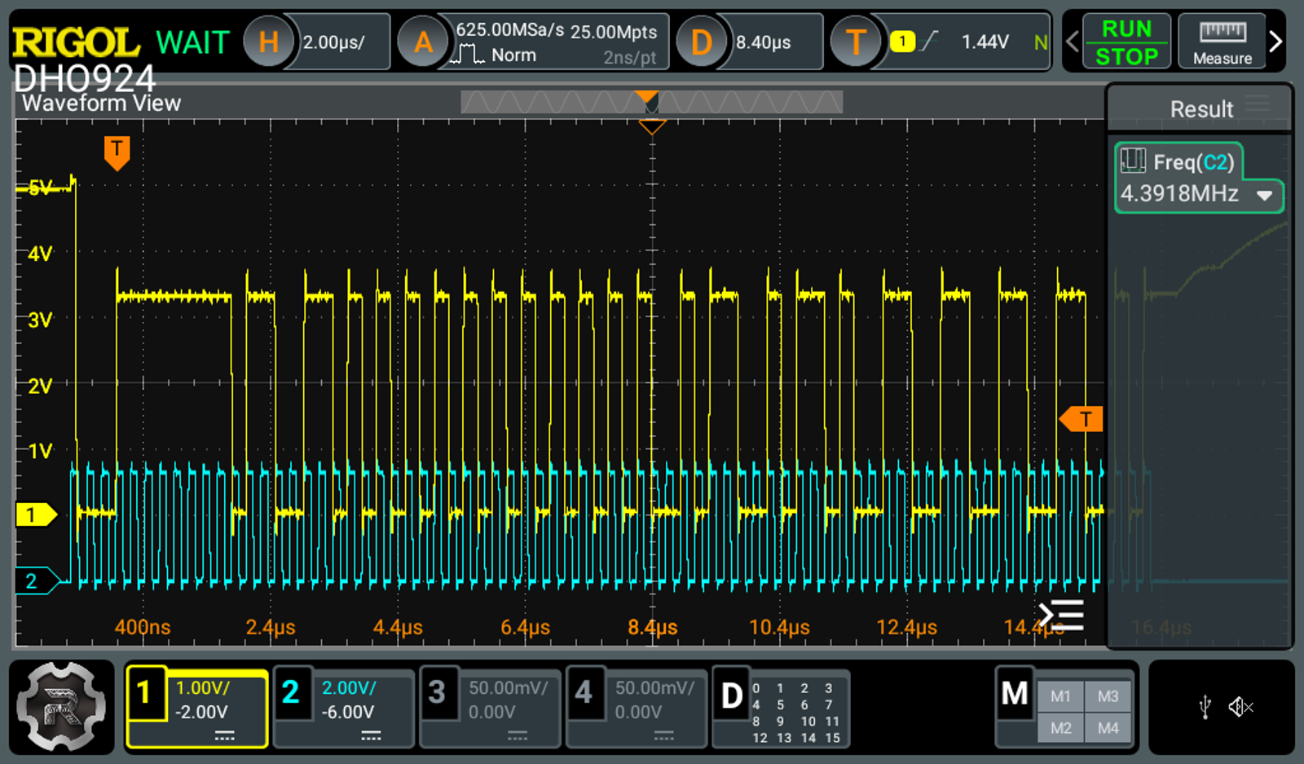
Test Plan (#63)
Test #63: PROTOCOL TEST (MCU 2p2MHz)
★ 시험 시 특이 사항 없음
Tera Term CLI 로그
 | ※ 멀티미터: 미사용 (CLI 로그 확인)
 | PROTOCOL TEST (MCU 2.2MHz)
 | PAD | TP | 멀티미터 (+) | 멀티미터 (-) | 측정 결과 (예시) | SPEC
 | CLI Log | - | - | - | A0 01 41 02 6A 9C | A0 01 41 02 6A 9C
ID804> protocol_mcu_2p2_test
ID804 Change SPI clock speed to 2.2MHz.
You should check J26 (1st-ID804 device EOL(PD)/CAN(PU))
ID804 boot with "SINGLE MCU" executed.
[ID804] [ME Write] [Pre:0xA | Dev_addr:0x001 | Cmd:0xB2 | CRC:0xAB]
[ID804] [ME Read ] [Pre:0xA | Dev_addr:0x001 | Cmd:0xB2 | CRC:0xAB]
[ID804] [Daisy] Length 1
[ID804] [Comm Result] Read OK
[ID804] [ME Write] [Pre:0xA | Dev_addr:0x001 | Cmd:0x41 | CRC:0x02]
[ID804] [ME Read ] [Pre:0xA | Dev_addr:0x001 | Cmd:0x41 | Data:0x026 | CRC:0x9C]
[ID804] [Comm Result] Read OK
[ID804] PROTOCOL MCU 2.2MHz Result: A0 01 41 02 6A 9C
별첨) SPI Speed: 4.4MHz (ME 변환 시, 2.2MHz)

Slide 44
Test Plan (#64)
Test #64: PROTOCOL TEST (CAN)
★ 시험 시 특이 사항
- 시험 전 셋팅
J26: PU (1st ID804 SIO2), J25: PD (2nd ID804 SIO2)
2nd ID804 장착 후 CLI 명령어 입력
시험 후 J26, J25: PD로 전환, 2nd ID804 제거
Tera Term CLI 로그
ID804> protocol_can_test
You should check J26 (1st-ID804 device EOL(PD)/CAN(PU))
You should check J25 (2nd-ID804 device EOL(PD)/CAN(PU))
ID804 boot with "FORWARD CAN" executed.
[ID804] [ME Write] [Pre:0xA | Dev_addr:0x001 | Cmd:0xB2 | CRC:0xAB]
[ID804] [ME Read ] [Pre:0xA | Dev_addr:0x002 | Cmd:0xB2 | CRC:0xBF]
[ID804] [Daisy] Length 2
[ID804] [Comm Result] Read OK
[ID804] [ME Write] [Pre:0xA | Dev_addr:0x002 | Cmd:0x41 | CRC:0x16]
[ID804] [ME Read ] [Pre:0xA | Dev_addr:0x002 | Cmd:0x41 | Data:0x027 | CRC:0xC2]
[ID804] [Comm Result] Read OK
[ID804] PROTOCOL CAN ID804 2nd Result: A0 02 41 02 7A C2
[ID804] [ME Write] [Pre:0xA | Dev_addr:0x001 | Cmd:0x41 | CRC:0x02]
[ID804] [ME Read ] [Pre:0xA | Dev_addr:0x001 | Cmd:0x41 | Data:0x02E | CRC:0x7F]
[ID804] [Comm Result] Read OK
[ID804] PROTOCOL CAN ID804 1st Result: A0 01 41 02 EA 7F
 | ※ 멀티미터: 미사용 (CLI 로그 확인)
 | PROTOCOL TEST (CAN)
 | PAD | TP | 멀티미터 (+) | 멀티미터 (-) | 측정 결과 (예시) | SPEC
 | CLI Log | - | - | - | A0 02 41 02 7A C2 A0 01 41 02 EA 7F | A0 02 41 02 7A C2 A0 01 41 02 EA 7F

Slide 45
Test Plan (#65)
Test #65: PROTOCOL TEST (LVDS)
★ 시험 시 특이 사항
- 시험 전 셋팅
J26: PU (1st ID804 SIO2), J25: PD (2nd ID804 SIO2)
2nd ID804 장착 후 CLI 명령어 입력
시험 후 J26, J25: PD로 전환, 2nd ID804 제거
Tera Term CLI 로그
ID804> protocol_lvds_test
You should check J25 (2nd-ID804 device EOL(PD)/CAN(PU))
ID804 boot with "FORWARD LVDS" executed.
[ID804] [ME Write] [Pre:0xA | Dev_addr:0x001 | Cmd:0xB2 | CRC:0xAB]
[ID804] [ME Read ] [Pre:0xA | Dev_addr:0x002 | Cmd:0xB2 | CRC:0xBF]
[ID804] [Daisy] Length 2
[ID804] [Comm Result] Read OK
[ID804] [ME Write] [Pre:0xA | Dev_addr:0x002 | Cmd:0x41 | CRC:0x16]
[ID804] [ME Read ] [Pre:0xA | Dev_addr:0x002 | Cmd:0x41 | Data:0x024 | CRC:0x1F]
[ID804] [Comm Result] Read OK
[ID804] PROTOCOL LVDS ID804 2nd Result: A0 02 41 02 4A 1F
[ID804] [ME Write] [Pre:0xA | Dev_addr:0x001 | Cmd:0x41 | CRC:0x02]
[ID804] [ME Read ] [Pre:0xA | Dev_addr:0x001 | Cmd:0x41 | Data:0x022 | CRC:0x7A]
[ID804] [Comm Result] Read OK
[ID804] PROTOCOL LVDS ID804 1st Result: A0 01 41 02 2A 7A
 | ※ 멀티미터: 미사용 (CLI 로그 확인)
 | PROTOCOL TEST (LVDS)
 | PAD | TP | 멀티미터 (+) | 멀티미터 (-) | 측정 결과 (예시) | SPEC
 | CLI Log | - | - | - | A0 02 41 02 4A 1F A0 01 41 02 2A 7A | A0 02 41 02 4A 1F A0 01 41 02 2A 7A

Slide 46
Test Plan (#68)
Test #68: VDD OSC
★ 시험 시 특이 사항 없음
Tera Term CLI 로그
 | ※ 멀티미터: 전압 측정 모드
 | VDD OSC
 | PAD | TP | 멀티미터 (+) | 멀티미터 (-) | 측정 결과 (예시) | SPEC Min | SPEC MAX
 | TM1 | TP43 | TP43 | GND (TP61) | 1.499V | 1.45V | 1.55V
ID804> vdd_osc_test
You should check J26 (1st-ID804 device EOL/CAN)
ID804 boot with "SINGLE I2C" executed.
[ID804] [I2C Write] [Addr:0x0E0 | Data:0x800]
[ID804] [Comm Result] Write OK
[ID804] [I2C Write] [Addr:0x0E0 | Data:0x830]
[ID804] [Comm Result] Write OK

Slide 47
Test Plan (#69 ~ #71)
Test #69: UV_LH
Test #70: UV_HL
Test #71: UV_HIST
★ 시험 시 특이 사항
- 시험 전: J21, J22 OPEN
- J15(EXT VCC), J23(EXT VLED): 파워 서플라이 연결
- 5V 공급 후 CLI 명령어 입력
- 시험 후: J21, J22 CLOSE, 파워 서플라이 분리
Tera Term CLI 로그
 | ※ 멀티미터: 전압 측정 모드
 | UV_LH
 | PAD | TP | 오실로스코프 (+) | 오실로스코프 (-) | 측정 결과 (예시) | SPEC Min | SPEC MAX
 | SIO2N | TP51 | TP51 | GND (TP61) | 4V | 4.1V | 4.4V
 | ※ 멀티미터: 전압 측정 모드
 | UV_HL
 | PAD | TP | 오실로스코프 (+) | 오실로스코프 (-) | 측정 결과 (예시) | SPEC Min | SPEC MAX
 | SIO2N | TP51 | TP51 | GND (TP61) | 4.3V | 3.8V | 4.3V
 | ※ 멀티미터: 전압 측정 모드
 | UV_HYS
 | PAD | TP | 오실로스코프 (+) | 오실로스코프 (-) | 측정 결과 (예시) | SPEC Min | SPEC MAX
 | SIO2N | TP51 | TP51 | GND (TP61) | -0.3V | 0.01V | 0.3V
ID804> uvlo_test
You should check J26 (1st-ID804 device EOL/CAN)
ID804 boot with "SINGLE I2C" executed.
[ID804] [I2C Write] [Addr:0x0E0 | Data:0x800]
[ID804] [Comm Result] Write OK
[ID804] [I2C Write] [Addr:0x0E1 | Data:0x001]
[ID804] [Comm Result] Write OK

Slide 48
Test Plan (#72 ~ #73)
시험 방법, SPEC
재확인 필요
Test #72: R_OPEN_FALL
Test #73: R_OPEN_RISE
★ 시험 시 특이 사항
- 시험 전: J22 OPEN
- TP54: 파워 서플라이 연결
- CLI 명령어 입력 후 2.5V 공급
- 시험 후: J22 CLOSE
Tera Term CLI 로그
 | ※ 멀티미터: 미사용 (오실로스코프 사용)
 | R_OPEN_FALL
 | PAD | TP | 오실로스코프 (+) | 오실로스코프 (-) | 측정 결과 (예시) | SPEC Min | SPEC MAX
 | SIO2N | TP51 | TP51 | GND (TP61) | 0.2V | 0.26V | 0.4V
 | ※ 멀티미터: 미사용 (오실로스코프 사용)
 | R_OPEN_RISE
 | PAD | TP | 오실로스코프 (+) | 오실로스코프 (-) | 측정 결과 (예시) | SPEC Min | SPEC MAX
 | SIO2N | TP51 | TP51 | GND (TP61) | 0.32V | 0.1V | 0.26V
ID804> r_open_test
You should check J26 (1st-ID804 device EOL(PD)/CAN(PU))
ID804 boot with "SINGLE I2C" executed.
[ID804] [I2C Write] [Addr:0x0E0 | Data:0x800]
[ID804] [Comm Result] Write OK
[ID804] [I2C Write] [Addr:0x0E1 | Data:0x002]
[ID804] [Comm Result] Write OK

Slide 49
Test Plan (#74 ~ #75)
시험 방법, SPEC
재확인 필요
Test #74: G_OPEN_FALL
Test #75: G_OPEN_RISE
★ 시험 시 특이 사항
- 시험 전: J22 OPEN
- TP54: 파워 서플라이 연결
- CLI 명령어 입력 후 2.5V 공급
- 시험 후: J22 CLOSE
Tera Term CLI 로그
 | ※ 멀티미터: 미사용 (오실로스코프 사용)
 | G_OPEN_FALL
 | PAD | TP | 오실로스코프 (+) | 오실로스코프 (-) | 측정 결과 (예시) | SPEC Min | SPEC MAX
 | SIO2N | TP51 | TP51 | GND (TP61) | 0.2V | 0.26V | 0.4V
 | ※ 멀티미터: 미사용 (오실로스코프 사용)
 | G_OPEN_RISE
 | PAD | TP | 오실로스코프 (+) | 오실로스코프 (-) | 측정 결과 (예시) | SPEC Min | SPEC MAX
 | SIO2N | TP51 | TP51 | GND (TP61) | 0.33V | 0.1V | 0.26V
ID804> g_open_test
You should check J26 (1st-ID804 device EOL(PD)/CAN(PU))
ID804 boot with "SINGLE I2C" executed.
[ID804] [I2C Write] [Addr:0x0E0 | Data:0x800]
[ID804] [Comm Result] Write OK
[ID804] [I2C Write] [Addr:0x0E1 | Data:0x003]
[ID804] [Comm Result] Write OK

Slide 50
Test Plan (#76 ~ #77)
시험 방법, SPEC
재확인 필요
Test #76: B_OPEN_FALL
Test #77: B_OPEN_RISE
★ 시험 시 특이 사항
- 시험 전: J22 OPEN
- TP54: 파워 서플라이 연결
- CLI 명령어 입력 후 2.5V 공급
- 시험 후: J22 CLOSE
Tera Term CLI 로그
 | ※ 멀티미터: 미사용 (오실로스코프 사용)
 | B_OPEN_FALL
 | PAD | TP | 오실로스코프 (+) | 오실로스코프 (-) | 측정 결과 (예시) | SPEC Min | SPEC MAX
 | SIO2N | TP51 | TP51 | GND (TP61) | 0.19V | 0.26V | 0.4V
 | ※ 멀티미터: 미사용 (오실로스코프 사용)
 | B_OPEN_RISE
 | PAD | TP | 오실로스코프 (+) | 오실로스코프 (-) | 측정 결과 (예시) | SPEC Min | SPEC MAX
 | SIO2N | TP51 | TP51 | GND (TP61) | 0.33V | 0.1V | 0.26V
ID804> b_open_test
You should check J26 (1st-ID804 device EOL(PD)/CAN(PU))
ID804 boot with "SINGLE I2C" executed.
[ID804] [I2C Write] [Addr:0x0E0 | Data:0x800]
[ID804] [Comm Result] Write OK
[ID804] [I2C Write] [Addr:0x0E1 | Data:0x004]
[ID804] [Comm Result] Write OK

Slide 51
Test Plan (#78)
Test #78: R_SHORT
★ 시험 시 특이 사항
- 시험 전: J22 OPEN
- TP54: 파워 서플라이 연결
- CLI 명령어 입력 후 2.5V 공급
- 시험 후: J22 CLOSE
Tera Term CLI 로그
 | ※ 멀티미터: 미사용 (오실로스코프 사용)
 | R_SHORT
 | PAD | TP | 오실로스코프 (+) | 오실로스코프 (-) | 측정 결과 (예시) | SPEC Min | SPEC MAX
 | SIO2N | TP51 | TP51 | GND (TP61) | 4.37V | 4.3V | 4.5V
ID804> r_short_test
You should check J26 (1st-ID804 device EOL(PD)/CAN(PU))
ID804 boot with "SINGLE I2C" executed.
[ID804] [I2C Write] [Addr:0x0E0 | Data:0x800]
[ID804] [Comm Result] Write OK
[ID804] [I2C Write] [Addr:0x0E1 | Data:0x005]
[ID804] [Comm Result] Write OK

Slide 52
Test Plan (#79)
Test #79: G_SHORT
★ 시험 시 특이 사항
- 시험 전: J22 OPEN
- TP54: 파워 서플라이 연결
- CLI 명령어 입력 후 2.5V 공급
- 시험 후: J22 CLOSE
Tera Term CLI 로그
 | ※ 멀티미터: 미사용 (오실로스코프 사용)
 | G_SHORT
 | PAD | TP | 오실로스코프 (+) | 오실로스코프 (-) | 측정 결과 (예시) | SPEC Min | SPEC MAX
 | SIO2N | TP51 | TP51 | GND (TP61) | 4.37V | 4.3V | 4.5V
ID804> g_short_test
You should check J26 (1st-ID804 device EOL(PD)/CAN(PU))
ID804 boot with "SINGLE I2C" executed.
[ID804] [I2C Write] [Addr:0x0E0 | Data:0x800]
[ID804] [Comm Result] Write OK
[ID804] [I2C Write] [Addr:0x0E1 | Data:0x006]
[ID804] [Comm Result] Write OK

Slide 53
Test Plan (#80)
Test #80: B_SHORT
★ 시험 시 특이 사항
- 시험 전: J22 OPEN
- TP54: 파워 서플라이 연결
- CLI 명령어 입력 후 2.5V 공급
- 시험 후: J22 CLOSE
Tera Term CLI 로그
 | ※ 멀티미터: 미사용 (오실로스코프 사용)
 | B_SHORT
 | PAD | TP | 오실로스코프 (+) | 오실로스코프 (-) | 측정 결과 (예시) | SPEC Min | SPEC MAX
 | SIO2N | TP51 | TP51 | GND (TP61) | 4.34V | 4.3V | 4.5V
ID804> b_short_test
You should check J26 (1st-ID804 device EOL(PD)/CAN(PU))
ID804 boot with "SINGLE I2C" executed.
[ID804] [I2C Write] [Addr:0x0E0 | Data:0x800]
[ID804] [Comm Result] Write OK
[ID804] [I2C Write] [Addr:0x0E1 | Data:0x007]
[ID804] [Comm Result] Write OK

Slide 54
Test Plan (#81 ~ #92)
Test #81: SE SIO1P PUP RES
Test #82: SE SIO1N PUP RES
Test #83: SE SIO1P PDN RES
Test #84: SE SIO1N PDN RES
Test #85: SE SIO1P VIH
Test #86: SE SIO1P VIL
Test #87: SE SIO1N VIH
Test #88: SE SIO1N VIL
Test #89: SE SIO1P R Propagation delay
Test #90: SE SIO1P F Propagation delay
Test #91: SE SIO1N R Propagation delay
Test #92: SE SIO1N F Propagation delay
★ 시험 시 특이 사항
- 2nd ID804 장착 후 CLI 명령어 입력
J26: PU (1st ID804 SIO2), J25: PD (2nd ID804 SIO2)
- CLI 명령어 입력 후 SIO1P, N 패드에 신호 인가
 | ※ 멀티미터: 전압 측정 모드 |  |  |  |  |  |  |  |  | ※ 멀티미터: 미사용 (오실로스코프 사용)
 | SE SIO1P PUP RES |  |  |  |  |  |  |  |  | SE SIO1N VIH
 | PAD | TP | 멀티미터 (+) | 멀티미터 (-) | 측정 결과 (예시) | SPEC Min | SPEC MAX |  |  | PAD | TP | 오실로스코프 (+) | 오실로스코프 (-) | 측정 결과 (예시) | SPEC Min | SPEC MAX
 | SIO2P | TP47 | - | - | 장비 미보유 | 30Ω | 100Ω |  |  | SIO1N | TP52 | TP51, TP52 | GND (TP61) | 1.9V | 1.5V | 2.0V
 | ※ 멀티미터: 전압 측정 모드 |  |  |  |  |  |  |  |  | ※ 멀티미터: 미사용 (오실로스코프 사용)
 | SE SIO1N PUP RES |  |  |  |  |  |  |  |  | SE SIO1N VIL
 | PAD | TP | 멀티미터 (+) | 멀티미터 (-) | 측정 결과 (예시) | SPEC Min | SPEC MAX |  |  | PAD | TP | 오실로스코프 (+) | 오실로스코프 (-) | 측정 결과 (예시) | SPEC Min | SPEC MAX
 | SIO2N | TP51 | - | - | 장비 미보유 | 30Ω | 100Ω |  |  | SIO1N | TP52 | TP51, TP52 | GND (TP61) | 0.6V | 0.8V | 1.5V
 | ※ 멀티미터: 전압 측정 모드 |  |  |  |  |  |  |  |  | ※ 멀티미터: 미사용 (오실로스코프 사용)
 | SE SIO1P PDN RES |  |  |  |  |  |  |  |  | SE SIO1P R Propagation Delay
 | PAD | TP | 멀티미터 (+) | 멀티미터 (-) | 측정 결과 (예시) | SPEC Min | SPEC MAX |  |  | PAD | TP | 오실로스코프 (+) | 오실로스코프 (-) | 측정 결과 (예시) | SPEC Min | SPEC MAX
 | SIO2P | TP47 | - | - | 장비 미보유 | 30Ω | 100Ω |  |  | SIO1P | TP48 | TP47, TP48 | GND (TP61) | 16.5ns | 10ns | 100ns
 | ※ 멀티미터: 전압 측정 모드 |  |  |  |  |  |  |  |  | ※ 멀티미터: 미사용 (오실로스코프 사용)
 | SE SIO1N PDN RES |  |  |  |  |  |  |  |  | SE SIO1P F Propagation Delay
 | PAD | TP | 멀티미터 (+) | 멀티미터 (-) | 측정 결과 (예시) | SPEC Min | SPEC MAX |  |  | PAD | TP | 오실로스코프 (+) | 오실로스코프 (-) | 측정 결과 (예시) | SPEC Min | SPEC MAX
 | SIO2N | TP51 | - | - | 장비 미보유 | 30Ω | 100Ω |  |  | SIO1P | TP48 | TP47, TP48 | GND (TP61) | 22.6ns | 10ns | 100ns
 | ※ 멀티미터: 미사용 (오실로스코프 사용) |  |  |  |  |  |  |  |  | ※ 멀티미터: 미사용 (오실로스코프 사용)
 | SE SIO1P VIH |  |  |  |  |  |  |  |  | SE SIO1N R Propagation Delay
 | PAD | TP | 오실로스코프 (+) | 오실로스코프 (-) | 측정 결과 (예시) | SPEC Min | SPEC MAX |  |  | PAD | TP | 오실로스코프 (+) | 오실로스코프 (-) | 측정 결과 (예시) | SPEC Min | SPEC MAX
 | SIO1P | TP48 | TP47, TP48 | GND (TP61) | 1.9V | 1.5V | 2.0V |  |  | SIO1N | TP52 | TP51, TP52 | GND (TP61) | 15.6ns | 10ns | 100ns
 | ※ 멀티미터: 미사용 (오실로스코프 사용) |  |  |  |  |  |  |  |  | ※ 멀티미터: 미사용 (오실로스코프 사용)
 | SE SIO1P VIL |  |  |  |  |  |  |  |  | SE SIO1N F Propagation Delay
 | PAD | TP | 오실로스코프 (+) | 오실로스코프 (-) | 측정 결과 (예시) | SPEC Min | SPEC MAX |  |  | PAD | TP | 오실로스코프 (+) | 오실로스코프 (-) | 측정 결과 (예시) | SPEC Min | SPEC MAX
 | SIO1P | TP48 | TP47, TP48 | GND (TP61) | 0.6V | 0.8V | 1.5V |  |  | SIO1N | TP52 | TP51, TP52 | GND (TP61) | 5.6ns | 10ns | 100ns
Tera Term CLI 로그
ID804> se_sio1_test
You should check J26 (1st-ID804 device EOL(PD)/CAN(PU))
[ID804] [I2C Write] [Addr:0x0E0 | Data:0x800]
[ID804] [Comm Result] Write OK
[ID804] [I2C Write] [Addr:0x0E0 | Data:0x880]
[ID804] [Comm Result] Write OK
[ID804] [I2C Write] [Addr:0x0E0 | Data:0x8B8]
[ID804] [Comm Result] Write OK

Slide 55
Test Plan (#93 ~ #104)
Test #93: SE SIO2P PUP RES
Test #94: SE SIO2N PUP RES
Test #95: SE SIO2P PDN RES
Test #96: SE SIO2N PDN RES
Test #97: SE SIO2P VIH
Test #98: SE SIO2P VIL
Test #99: SE SIO2N VIH
Test #100: SE SIO2N VIL
Test #101: SE SIO2P R Propagation delay
Test #102: SE SIO2P F Propagation delay
Test #103: SE SIO2N R Propagation delay
Test #104: SE SIO2N F Propagation delay
★ 시험 시 특이 사항
- 2nd ID804 장착 후 CLI 명령어 입력
J26: PU (1st ID804 SIO2), J25: PD (2nd ID804 SIO2)
- CLI 명령어 입력 후 SIO2P, N 패드에 신호 인가
 | ※ 멀티미터: 전압 측정 모드 |  |  |  |  |  |  |  |  | ※ 멀티미터: 미사용 (오실로스코프 사용)
 | SE SIO2P PUP RES |  |  |  |  |  |  |  |  | SE SIO2N VIH
 | PAD | TP | 멀티미터 (+) | 멀티미터 (-) | 측정 결과 (예시) | SPEC Min | SPEC MAX |  |  | PAD | TP | 오실로스코프 (+) | 오실로스코프 (-) | 측정 결과 (예시) | SPEC Min | SPEC MAX
 | SIO1P | TP48 | - | - | 장비 미보유 | 30Ω | 100Ω |  |  | SIO2N | TP51 | TP51, TP52 | GND (TP61) | 2.2V | 1.5V | 2.0V
 | ※ 멀티미터: 전압 측정 모드 |  |  |  |  |  |  |  |  | ※ 멀티미터: 미사용 (오실로스코프 사용)
 | SE SIO2N PUP RES |  |  |  |  |  |  |  |  | SE SIO2N VIL
 | PAD | TP | 멀티미터 (+) | 멀티미터 (-) | 측정 결과 (예시) | SPEC Min | SPEC MAX |  |  | PAD | TP | 오실로스코프 (+) | 오실로스코프 (-) | 측정 결과 (예시) | SPEC Min | SPEC MAX
 | SIO1N | TP52 | - | - | 장비 미보유 | 30Ω | 100Ω |  |  | SIO2N | TP51 | TP51, TP52 | GND (TP61) | 0.2V | 0.8V | 1.5V
 | ※ 멀티미터: 전압 측정 모드 |  |  |  |  |  |  |  |  | ※ 멀티미터: 미사용 (오실로스코프 사용)
 | SE SIO2P PDN RES |  |  |  |  |  |  |  |  | SE SIO2P R Propagation Delay
 | PAD | TP | 멀티미터 (+) | 멀티미터 (-) | 측정 결과 (예시) | SPEC Min | SPEC MAX |  |  | PAD | TP | 오실로스코프 (+) | 오실로스코프 (-) | 측정 결과 (예시) | SPEC Min | SPEC MAX
 | SIO1P | TP48 | - | - | 장비 미보유 | 30Ω | 100Ω |  |  | SIO2P | TP47 | TP47, TP48 | GND (TP61) | 22ns | 10ns | 100ns
 | ※ 멀티미터: 전압 측정 모드 |  |  |  |  |  |  |  |  | ※ 멀티미터: 미사용 (오실로스코프 사용)
 | SE SIO2N PDN RES |  |  |  |  |  |  |  |  | SE SIO2P F Propagation Delay
 | PAD | TP | 멀티미터 (+) | 멀티미터 (-) | 측정 결과 (예시) | SPEC Min | SPEC MAX |  |  | PAD | TP | 오실로스코프 (+) | 오실로스코프 (-) | 측정 결과 (예시) | SPEC Min | SPEC MAX
 | SIO1N | TP52 | - | - | 장비 미보유 | 30Ω | 100Ω |  |  | SIO2P | TP47 | TP47, TP48 | GND (TP61) | 25ns | 10ns | 100ns
 | ※ 멀티미터: 미사용 (오실로스코프 사용) |  |  |  |  |  |  |  |  | ※ 멀티미터: 미사용 (오실로스코프 사용)
 | SE SIO2P VIH |  |  |  |  |  |  |  |  | SE SIO2N R Propagation Delay
 | PAD | TP | 오실로스코프 (+) | 오실로스코프 (-) | 측정 결과 (예시) | SPEC Min | SPEC MAX |  |  | PAD | TP | 오실로스코프 (+) | 오실로스코프 (-) | 측정 결과 (예시) | SPEC Min | SPEC MAX
 | SIO2P | TP47 | TP47, TP48 | GND (TP61) | 2.7V | 1.5V | 2.0V |  |  | SIO2N | TP51 | TP51, TP52 | GND (TP61) | 1ns | 10ns | 100ns
 | ※ 멀티미터: 미사용 (오실로스코프 사용) |  |  |  |  |  |  |  |  | ※ 멀티미터: 미사용 (오실로스코프 사용)
 | SE SIO2P VIL |  |  |  |  |  |  |  |  | SE SIO2N F Propagation Delay
 | PAD | TP | 오실로스코프 (+) | 오실로스코프 (-) | 측정 결과 (예시) | SPEC Min | SPEC MAX |  |  | PAD | TP | 오실로스코프 (+) | 오실로스코프 (-) | 측정 결과 (예시) | SPEC Min | SPEC MAX
 | SIO2P | TP47 | TP47, TP48 | GND (TP61) | 0.1V | 0.8V | 1.5V |  |  | SIO2N | TP51 | TP51, TP52 | GND (TP61) | 30.5ns | 10ns | 100ns
Tera Term CLI 로그
ID804> se_sio2_test
You should check J26 (1st-ID804 device EOL(PD)/CAN(PU))
[ID804] [I2C Write] [Addr:0x0E0 | Data:0x800]
[ID804] [Comm Result] Write OK
[ID804] [I2C Write] [Addr:0x0E0 | Data:0x980]
[ID804] [Comm Result] Write OK
[ID804] [I2C Write] [Addr:0x0E0 | Data:0x9B8]
[ID804] [Comm Result] Write OK

Slide 56
Test Plan (#105 ~ #107)
Test #105: LVDS SIO1P PD RES
Test #106: LVDS SIO1N PD RES
Test #107: LVDS SIO1 RX TERM RES
★ 시험 시 특이 사항
- CLI 명령어 입력 후 멀티미터 연결
Tera Term CLI 로그
 | ※ 멀티미터: 전류 측정 모드
 | LVDS SIO1P RD RES
 | PAD | TP | 멀티미터 (+) | 멀티미터 (-) | 측정 결과 (예시) | SPEC Min | SPEC MAX
 | SIO1P | TP48 | Power Supply 1V | TP48 | =1V / 10uA * 2 | 120㏀ | 220㏀
 |  |  |  |  | 200㏀
 | ※ 멀티미터: 전류 측정 모드
 | LVDS SIO1N PD RES
 | PAD | TP | 멀티미터 (+) | 멀티미터 (-) | 측정 결과 (예시) | SPEC Min | SPEC MAX
 | SIO1N | TP52 | Power Supply 1V | TP52 | =1V / 10uA * 2 | 120㏀ | 220㏀
 |  |  |  |  | 200㏀
 | ※ 멀티미터: 전류 측정 모드
 | LVDS SIO1 RX TERM RES
 | PAD | TP | 멀티미터 (+) | 멀티미터 (-) | 측정 결과 (예시) | SPEC Min | SPEC MAX
 | SIO1P | TP48 | Power Supply 10mV | TP48 | =10mV / 30uA | 200Ω | 300Ω
 |  |  |  |  | 333Ω
ID804> lvds_sio1_pd_res_test
[ID804] [I2C Write] [Addr:0x0E0 | Data:0x800]
[ID804] [Comm Result] Write OK
[ID804] [I2C Write] [Addr:0x0E0 | Data:0x840]
[ID804] [Comm Result] Write OK
[ID804] [I2C Write] [Addr:0x0E0 | Data:0x878]
[ID804] [Comm Result] Write OK

Slide 57
Test Plan (#108 ~ #112)
Test #108: LVDS SIO1x TX P
Test #109: LVDS SIO1x TX N
Test #110: LVDS SIO1x TX DIFF
Test #111: LVDS SIO1x TX COM
Test #112: LVDS SIO1x TX CURRENT
★ 시험 시 특이 사항
- CLI 명령어 입력 후 SIO2P, SIO2N 사이에
200Ω 및 멀티미터 연결
Tera Term CLI 로그
 | ※ 멀티미터: 전압 측정 모드
 | LVDS SIO1x TX P
 | PAD | TP | 멀티미터 (+) | 멀티미터 (-) | 측정 결과 (예시) | SPEC Min | SPEC MAX
 | SIO2P | TP47 | TP47 | GND (TP61) | 1.382V | 1.2V | 1.5V
 | ※ 멀티미터: 전압 측정 모드
 | LVDS SIO1x TX N
 | PAD | TP | 멀티미터 (+) | 멀티미터 (-) | 측정 결과 (예시) | SPEC Min | SPEC MAX
 | SIO2N | TP51 | TP51 | GND (TP61) | 1.049V | 0.9V | 1.2V
 | LVDS SIO1 TX DIFF
 | PAD | TP | 멀티미터 (+) | 멀티미터 (-) | 측정 결과 (예시) | SPEC Min | SPEC MAX
 | - | - | - | - | =TX P - TX N | 0.22V | 0.38V
 |  |  |  |  | 0.333V
 | LVDS SIO1 TX COM
 | PAD | TP | 멀티미터 (+) | 멀티미터 (-) | 측정 결과 (예시) | SPEC Min | SPEC MAX
 | - | - | - | - | = (TX P + TX N) / 2 | 1.1V | 1.3V
 |  |  |  |  | 1.215V
 | ※ 멀티미터: 전류 측정 모드
 | LVDS SIO1 TX CURRENT
 | PAD | TP | 멀티미터 (+) | 멀티미터 (-) | 측정 결과 (예시) | SPEC Min | SPEC MAX
 | SIO1P | TP48 | TP47 | TP51 | 1.5mA | 1.3mA | 1.7mA
ID804> lvds_sio1_tx_test
[ID804] [I2C Write] [Addr:0x0E0 | Data:0x800]
[ID804] [Comm Result] Write OK
[ID804] [I2C Write] [Addr:0x0E0 | Data:0x840]
[ID804] [Comm Result] Write OK
[ID804] [I2C Write] [Addr:0x0E0 | Data:0x878]
[ID804] [Comm Result] Write OK

Slide 58
Test Plan (#113 ~ #115)
Test #113: LVDS SIO2P PD RES
Test #114: LVDS SIO2N PD RES
Test #115: LVDS SIO2 RX TERM RES
★ 시험 시 특이 사항
- CLI 명령어 입력 후 멀티미터 연결
Tera Term CLI 로그
 | ※ 멀티미터: 전류 측정 모드
 | LVDS SIO2P RD RES
 | PAD | TP | 멀티미터 (+) | 멀티미터 (-) | 측정 결과 (예시) | SPEC Min | SPEC MAX
 | SIO2P | TP47 | Power Supply 1V | TP47 | =1V / 10uA * 2 | 120㏀ | 220㏀
 |  |  |  |  | 200㏀
 | ※ 멀티미터: 전류 측정 모드
 | LVDS SIO2N PD RES
 | PAD | TP | 멀티미터 (+) | 멀티미터 (-) | 측정 결과 (예시) | SPEC Min | SPEC MAX
 | SIO2N | TP51 | Power Supply 1V | TP51 | =1V / 10uA * 2 | 120㏀ | 220㏀
 |  |  |  |  | 200㏀
 | ※ 멀티미터: 전류 측정 모드
 | LVDS SIO2 RX TERM RES
 | PAD | TP | 멀티미터 (+) | 멀티미터 (-) | 측정 결과 (예시) | SPEC Min | SPEC MAX
 | SIO2P | TP47 | Power Supply 10mV | TP47 | =10mV / 40uA | 200Ω | 300Ω
 |  |  |  |  | 250Ω
ID804> lvds_sio2_pd_res_test
[ID804] [I2C Write] [Addr:0x0E0 | Data:0x800]
[ID804] [Comm Result] Write OK
[ID804] [I2C Write] [Addr:0x0E0 | Data:0x940]
[ID804] [Comm Result] Write OK
[ID804] [I2C Write] [Addr:0x0E0 | Data:0x978]
[ID804] [Comm Result] Write OK

Slide 59
Test Plan (#116 ~ #120)
Test #116: LVDS SIO2x TX P
Test #117: LVDS SIO2x TX N
Test #118: LVDS SIO2x TX DIFF
Test #119: LVDS SIO2x TX COM
Test #120: LVDS SIO2x TX CURRENT
★ 시험 시 특이 사항
- CLI 명령어 입력 후 SIO1P, SIO1N 사이에
200Ω 및 멀티미터 연결
Tera Term CLI 로그
 | ※ 멀티미터: 전압 측정 모드
 | LVDS SIO2x TX P
 | PAD | TP | 멀티미터 (+) | 멀티미터 (-) | 측정 결과 (예시) | SPEC Min | SPEC MAX
 | SIO1P | TP48 | TP48 | GND (TP61) | 1.37V | 1.2V | 1.5V
 | ※ 멀티미터: 전압 측정 모드
 | LVDS SIO2x TX N
 | PAD | TP | 멀티미터 (+) | 멀티미터 (-) | 측정 결과 (예시) | SPEC Min | SPEC MAX
 | SIO1N | TP52 | TP52 | GND (TP61) | 1.045V | 0.9V | 1.2V
 | LVDS SIO2 TX DIFF
 | PAD | TP | 멀티미터 (+) | 멀티미터 (-) | 측정 결과 (예시) | SPEC Min | SPEC MAX
 | - | - | - | - | =TX P - TX N | 0.22V | 0.38V
 |  |  |  |  | 0.325V
 | LVDS SIO2 TX COM
 | PAD | TP | 멀티미터 (+) | 멀티미터 (-) | 측정 결과 (예시) | SPEC Min | SPEC MAX
 | - | - | - | - | = (TX P + TX N) / 2 | 1.1V | 1.3V
 |  |  |  |  | 1.2075V
 | ※ 멀티미터: 전류 측정 모드
 | LVDS SIO2 TX CURRENT
 | PAD | TP | 멀티미터 (+) | 멀티미터 (-) | 측정 결과 (예시) | SPEC Min | SPEC MAX
 | SIO1P | TP48 | TP48 | TP52 | 1.47mA | 1.3mA | 1.7mA
ID804> lvds_sio2_tx_test
[ID804] [I2C Write] [Addr:0x0E0 | Data:0x800]
[ID804] [Comm Result] Write OK
[ID804] [I2C Write] [Addr:0x0E0 | Data:0x940]
[ID804] [Comm Result] Write OK
[ID804] [I2C Write] [Addr:0x0E0 | Data:0x978]
[ID804] [Comm Result] Write OK

Slide 60
ID804 FA Board
Firmware Download

Slide 61
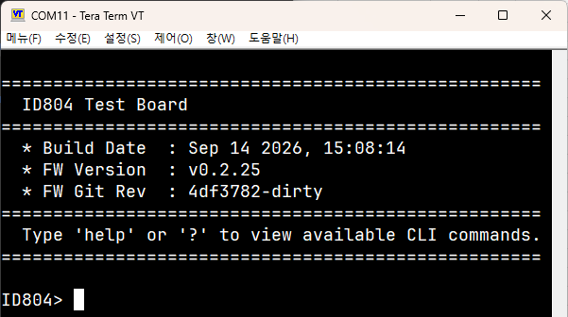
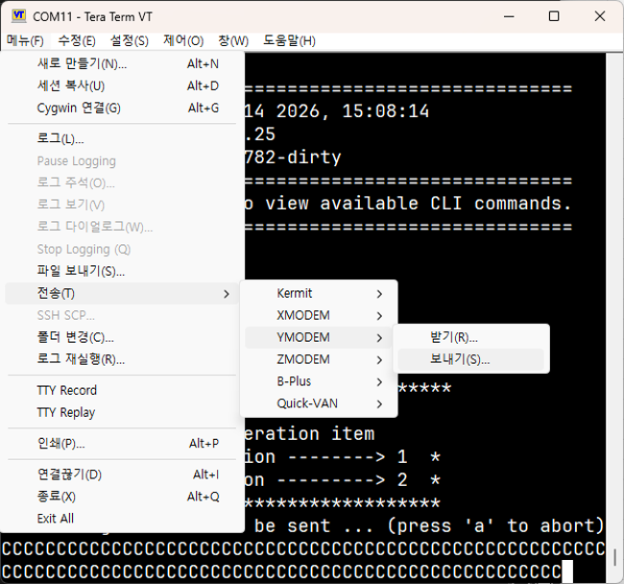
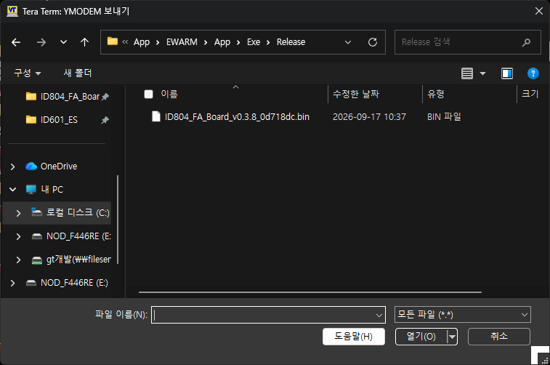
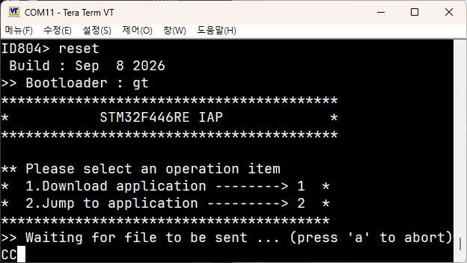
펌웨어 업데이트
Jig 보드 연결
- 보드에 USB 연결, 전원 공급 후 다음의 Info 메시지를 확인한다.
2. 부트로더 진입
- “reset” + 엔터 명령어 입력 후 3초 이내 “gt” + “1”를 입력한다
펌웨어 다운로드 모드 진입
- 메뉴 -> 전송 -> YMODEM -> 보내기 순서로 클릭한다.
펌웨어 다운로드
- 전달받은 ID804_FA_Board_v_xxxxx.bin 파일을 선택한다.

